Slide 1
食育と防災
チーム りんちゃん
O、K、
S、F
※メンバーの名前はすべてイニシャル（O、K、S、F）で記載する。

Slide 2
目次
0. はじめに | 5
1. 背景と目的 | 9
1) 食育と防災に至った経緯 | 10
2) 特別講義 | 23
◆導入 | 23
(1) 栄養教諭 H 先生 | 24
(2) 一級建築士 高田好浩 先生 | 45
◆ まとめ | 60
（O）

Slide 3
目次
2. 調査 | 61
◆ 導入 | 62
1) 都市別の防災のあり方の違い | 63
2) 令和６年能登半島地震 | 90
3) 防災における備蓄の現状と理想 | 103
◆ まとめ | 132
（O）

Slide 4
目次
3. 授業計画 | 133
◆ 指導案の提示 | 134
4. 栄養教育の理想を求めて | 153
1）栄養教諭の必要性について | 154
2）栄養教諭にできること | 156
3）栄養教諭の今後の課題 | 157
5. 終わりに | 162
◆ 講義を終えての感想 | 163
（O）

Slide 5
0. はじめに

Slide 6
1）総合的な学習の時間の意義
総合学習はほかの授業に比べて、自分で考え、探究していくことが主になる授業であるため、子供たちが主体的・対話的で深い学びを得ることができる。これが総合学習の持つ意義であると考える。特に、私たちは栄養教諭として総合学習に関わることになるが、食に関する知識・技能だけでなく、食に関する思考力・判断力・表現力や、学びに向かう力・人間性を育むうえで、総合学習を利用し、健康寿命の延伸・QOLの向上のための資質・能力を育てることは大きな意義を持つと考えられる。
（F）

Slide 7
2）食育を行う意義
食育は、人々が健康的な生活を送るうえで必要になる、食に関する知識や意識を育てるための学びである。例えば生活習慣病の患者には食生活の改善を促す必然があるし、妊娠している人や成長期の子供たちなど、一般的な人々とは異なる特別な栄養管理が必要な人々も存在する。このような人々に対して食育を行うことで、その人の健康を支えていくことができる。また、健康な人々に対して食育を行うことも健康の維持、増進、ひいてはQOLの向上につながることから、食育は大きな意義を持つと考えられる。
（F）

Slide 8
3）なぜ防災と食育に注目したか
総合の授業を作っていくにあたって、食育の視点から見ると問題のある社会問題をテーマとした。その中には、福祉、貧困など他のテーマもあったが、中でも防災は、栄養失調、栄養障害による災害関連死など、食育の視点から見ると様々な課題があることから選択した。
4）防災と食育を結び付ける意義
上述の通り、防災に関する食育はほとんど進んでおらず、栄養障害を原因とする災害関連死など、課題が多く存在する。防災に管理養士の専門的な知識を活かすことによって、人々の食料供給の維持や健康管理に携わることができる。また、専門的な知識を持栄たない人々に対して防災に関する食育を行うことで、防災における食の課題の解決に一役買うことができると考えられる。
（F）

Slide 9
1. 背景と目的

Slide 10
食育と防災に至った経緯
本探求を行うにあたり、テーマ「食育と防災」に行きつく前段階
として、「総合的な学習の時間」への理解を深め、自分たちにどの
ようなことができるか、試行錯誤しながら考えた。
この過程で作成した5つの図について紹介し、関連等を示す。
5つの図はそれぞれ①PCと②手書きの2パターンで作成した。
目次：（1）題材決定までの道のり（2）フードバランスガイド
（3）小・中・高の学習の変化（4）食育（5）いろいろな課題
（6）防災（7）参考文献
（O）

Slide 11
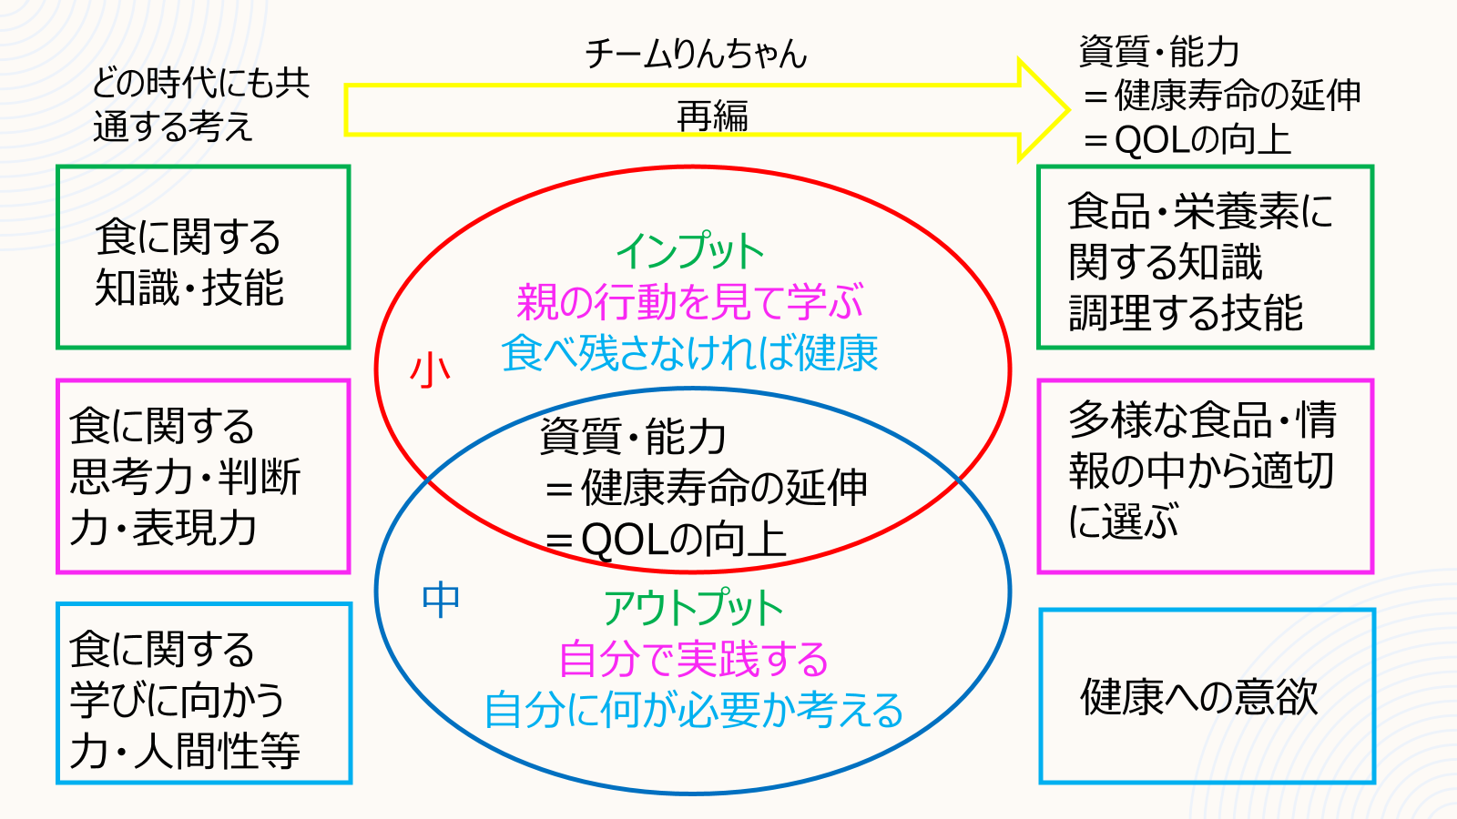
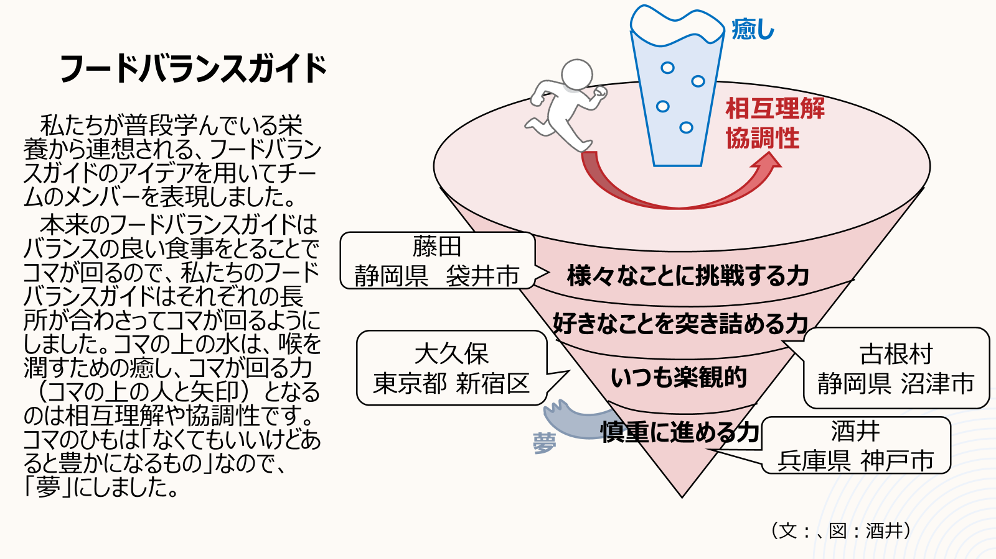
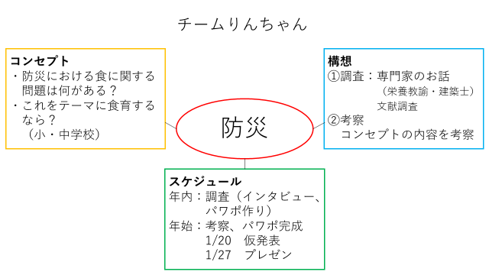
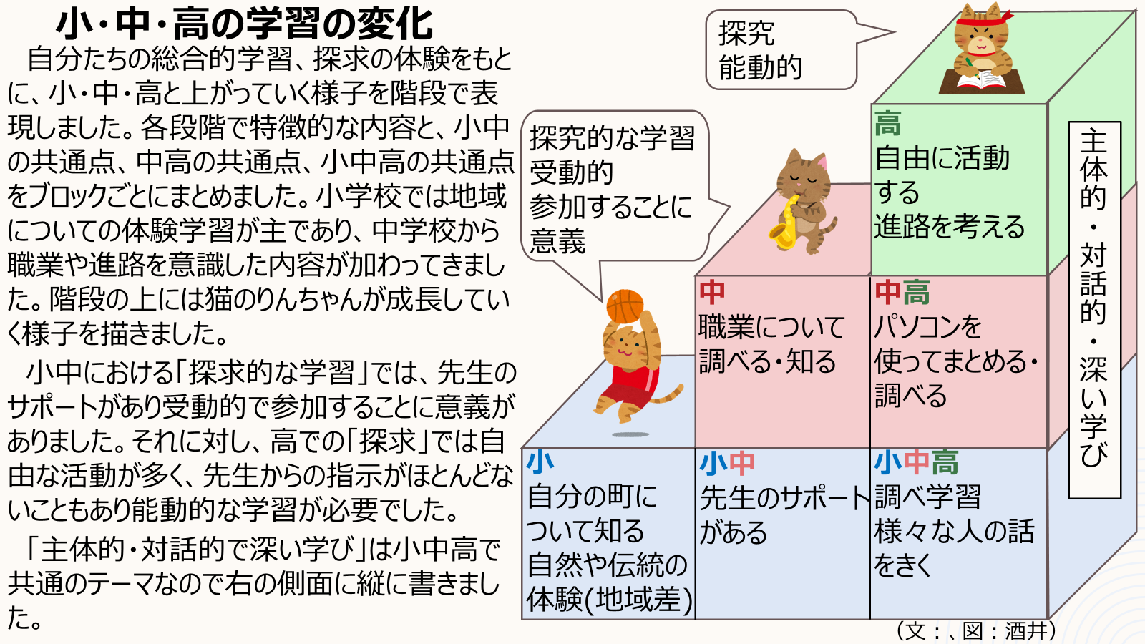
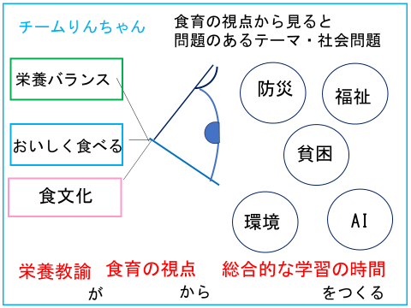
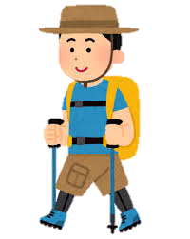
（1）題材決定までの道のり
11/4
10/7
総合の時間にどんな食に関する力をつけたいか？
このチームは
どんなチームだろうか？
12/2
題材
候補
記憶
の整理
ねらい
題材決定！
10/21
教材研究をどのように進める？
専門家による特別講義などの実施を決定した。
11/18
小・中・高での総合の時間を思い出して、整理した。
栄養教諭が必要とされている、食に関する問題が山積みな題材は何だろう？
題材決定までの道のり
（O）
Notes:
模造紙を作る過程で見つけた課題を書き込む
調査を行うことにしたということを書く

Slide 12

（2）フードバランスガイド①
癒し
相互理解
協調性
私たちが普段学んでいる栄養から連想される、フードバランスガイドのアイデアを用いてチームのメンバーを表現しました。
本来のフードバランスガイドはバランスの良い食事をとることでコマが回るので、私たちのフードバランスガイドはそれぞれの長所が合わさってコマが回るようにしました。コマの上の水は、喉を潤すための癒し、コマが回る力（コマの上の人と矢印）となるのは相互理解や協調性です。コマのひもは「なくてもいいけどあると豊かになるもの」なので、「夢」にしました。
F
S県 F市
様々なことに挑戦する力
好きなことを突き詰める力
O
T都 S区
K
S県 N市
いつも楽観的
慎重に進める力
S
H県 K市
夢
（文:O、イラスト:S）

Slide 13
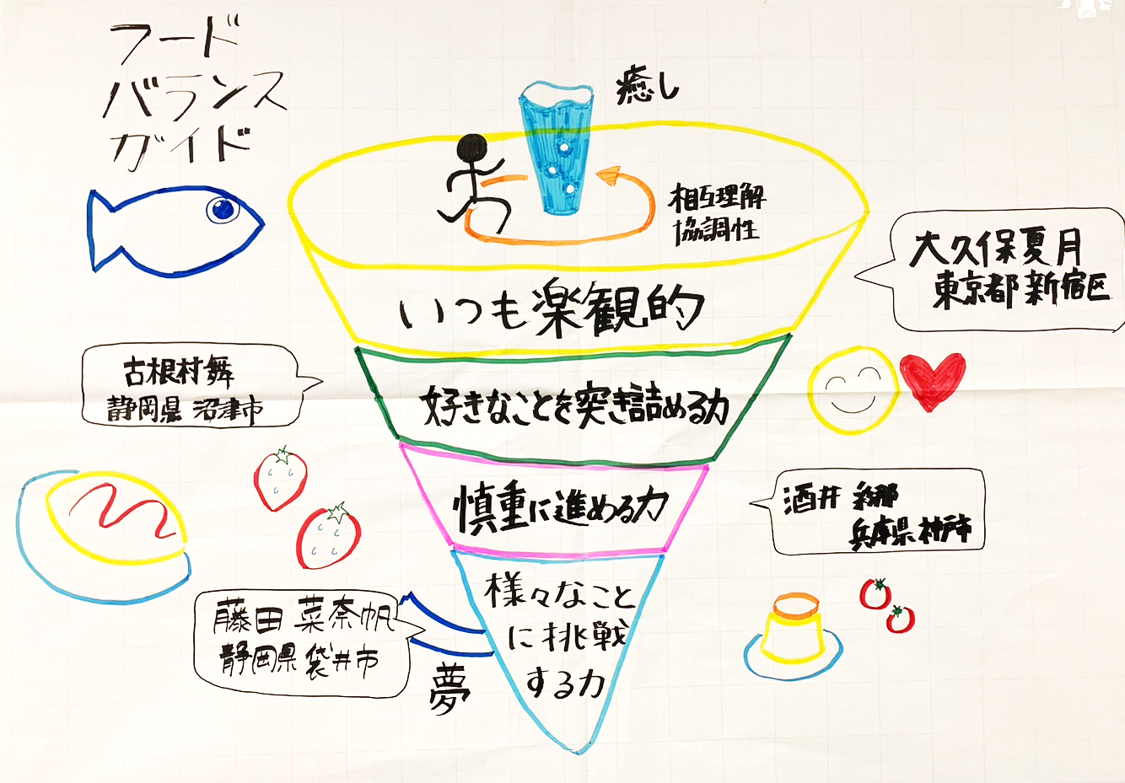
（2）フードバランスガイド②
（O）

Slide 14

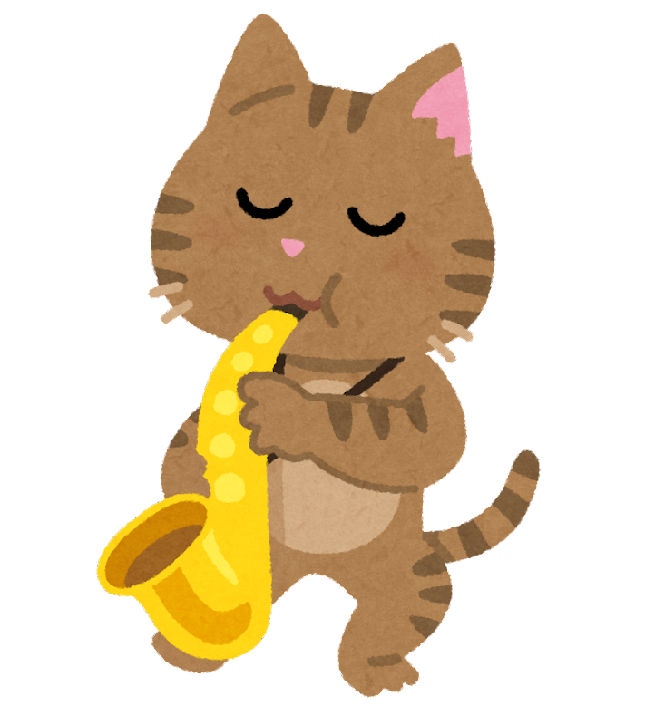

（3）小・中・高の学習の変化①
探究
能動的
自分たちの総合的学習、探求の体験をもとに、小・中・高と上がっていく様子を階段で表現しました。各段階で特徴的な内容と、小中の共通点、中高の共通点、小中高の共通点をブロックごとにまとめました。小学校では地域についての体験学習が主であり、中学校から職業や進路を意識した内容が加わってきました。階段の上には猫のりんちゃんが成長していく様子を描きました。
小中における「探求的な学習」では、先生のサポートがあり受動的で参加することに意義がありました。それに対し、高での「探求」では自由な活動が多く、先生からの指示がほとんどないこともあり能動的な学習が必要でした。
「主体的・対話的で深い学び」は小中高で共通のテーマなので右の側面に縦に書きました。
探究的な学習
受動的
参加することに意義
高
自由に活動
する
進路を考える
主体的・対話的・深い学び
中
職業について
調べる・知る
中高
パソコンを
使ってまとめる・調べる
小
自分の町に
ついて知る
自然や伝統の体験(地域差)
小中
先生のサポートがある
小中高
調べ学習
様々な人の話
をきく
（文:O、イラスト:S）
Notes:
学習指導要領

Slide 15
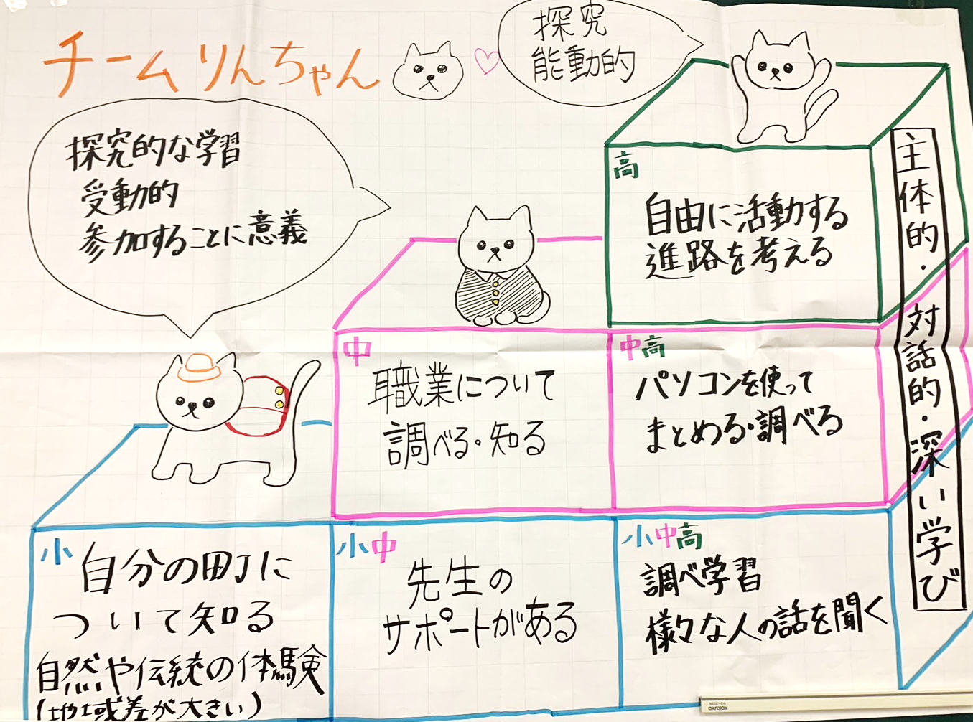
（3）小・中・高の学習の変化②
（O）

Slide 16
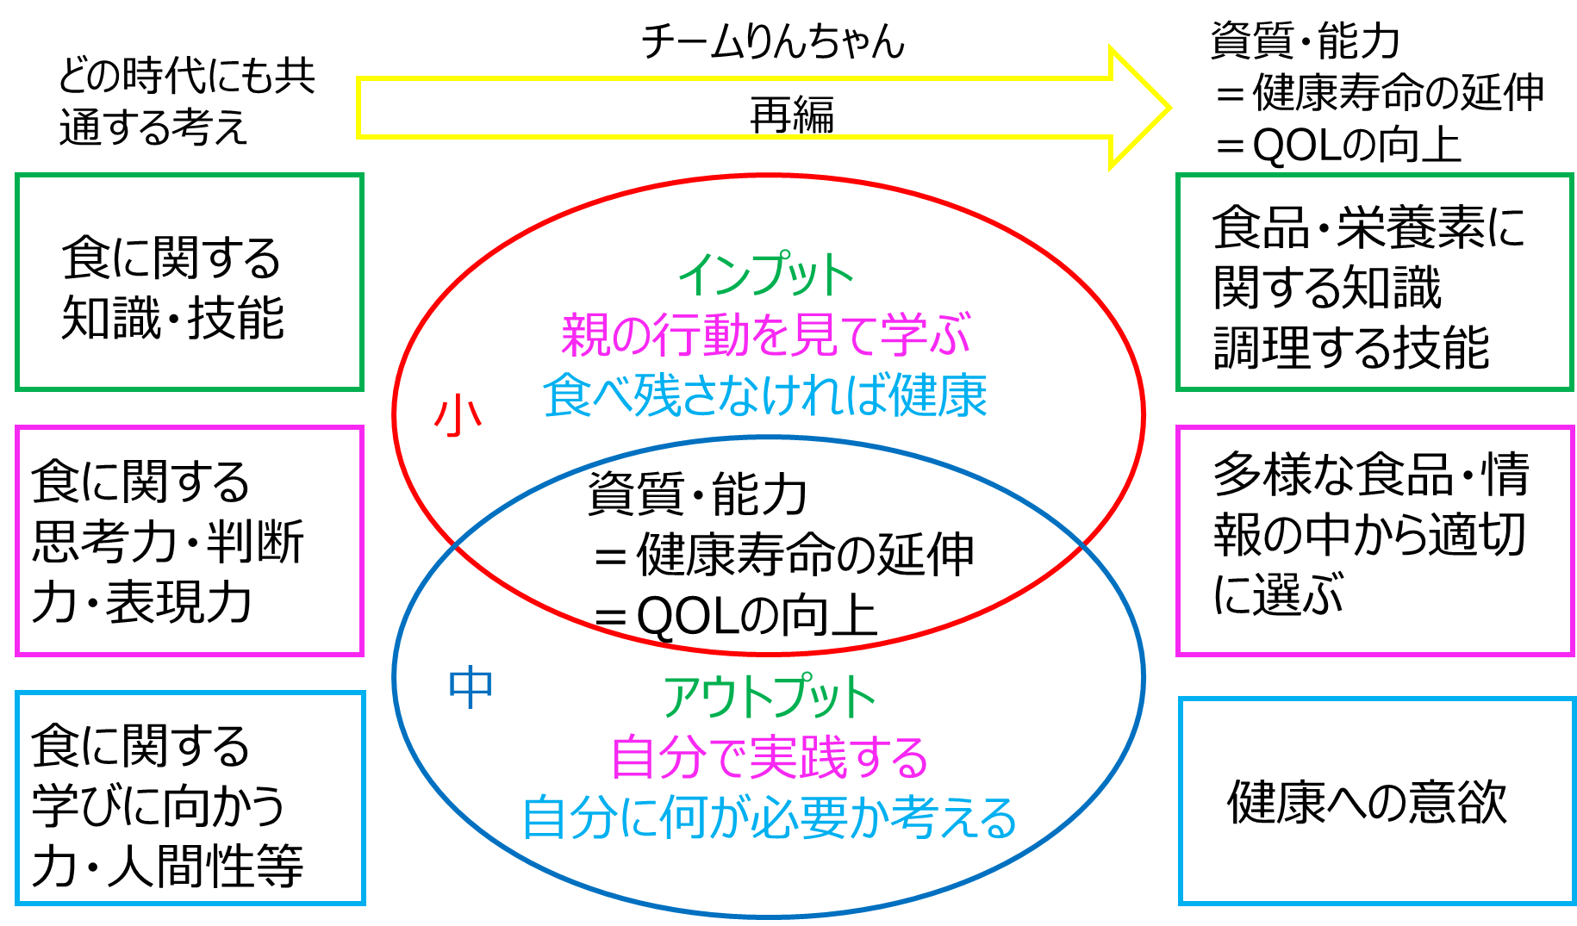
（4）食育①
左右に書いた緑・ピンク・青のブロックでは、「どの時代にも共通する考え」を「資質・能力=健康寿命の延伸、QOLの向上」に再編するという形で「図５ 知識・技能等を資質・能力に転換する過程のモデル図」を食育の視点に置き換えました。
中央の図には、緑・ピンク・青のブロックの内容について小中それぞれの特徴と共通点をまとめました。
（文:O、イラスト:F）
Notes:
学習指導要領の構造

Slide 17
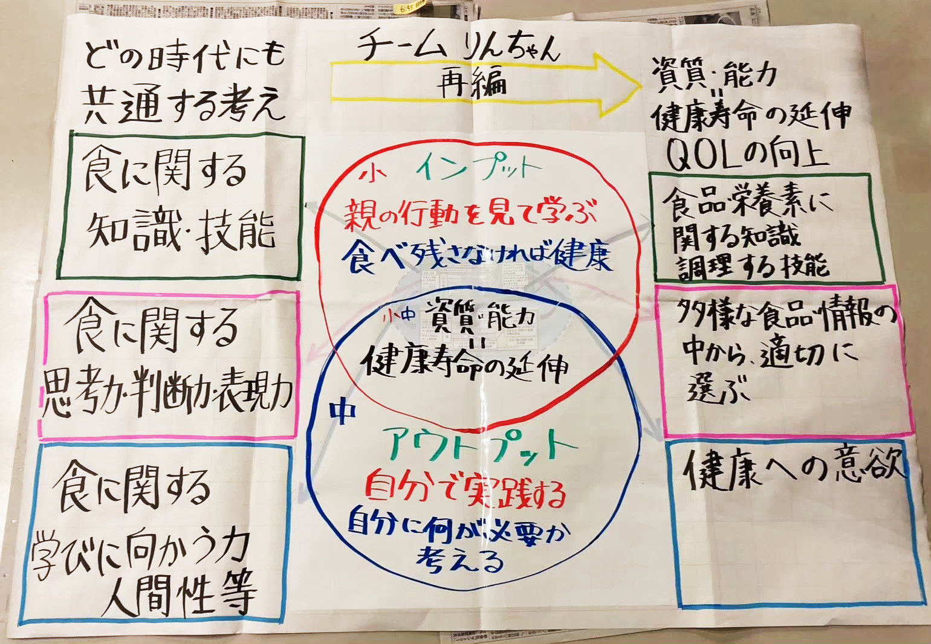
（4）食育②
（O）

Slide 18
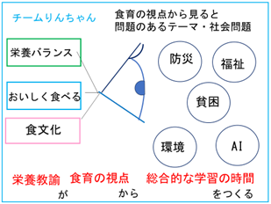
（5）いろいろな課題①
左側に書いた栄養バランス、おいしく食べる、食文化といった食育の視点から右側に書いた防災、貧困などの社会問題をテーマにした食育を行うことで栄養教諭の新たな存在価値を示すことができると考えました。
（文:O、イラスト:馬居先生）

Slide 19
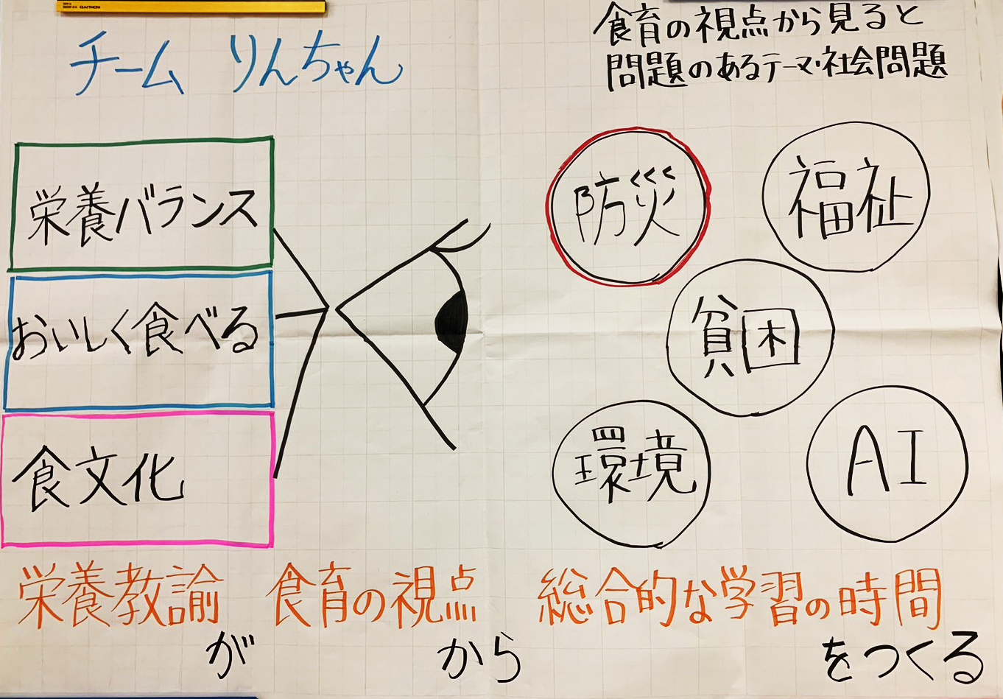
（5）いろいろな課題②
（O）

Slide 20
（6）防災①
1つ前の模造紙で取り上げた社会問題のうち、防災に焦点を絞って教材研究を行っていくことに決め、その構想やスケジュールをまとめました。
（文:O、イラスト:O）

Slide 21
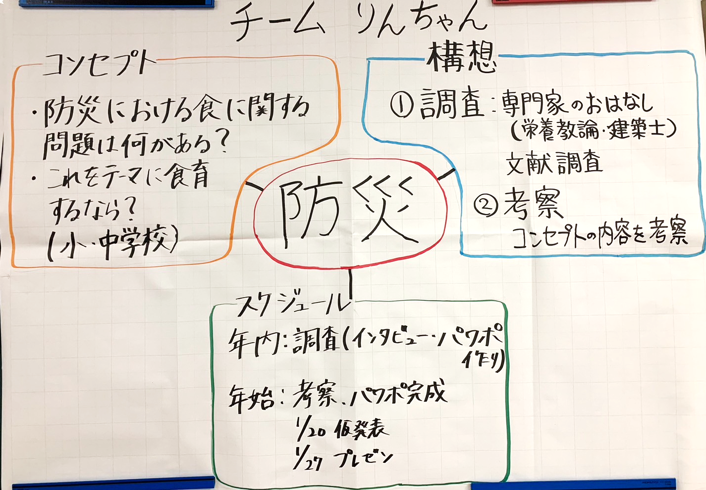
（6）防災②
（O）

Slide 22
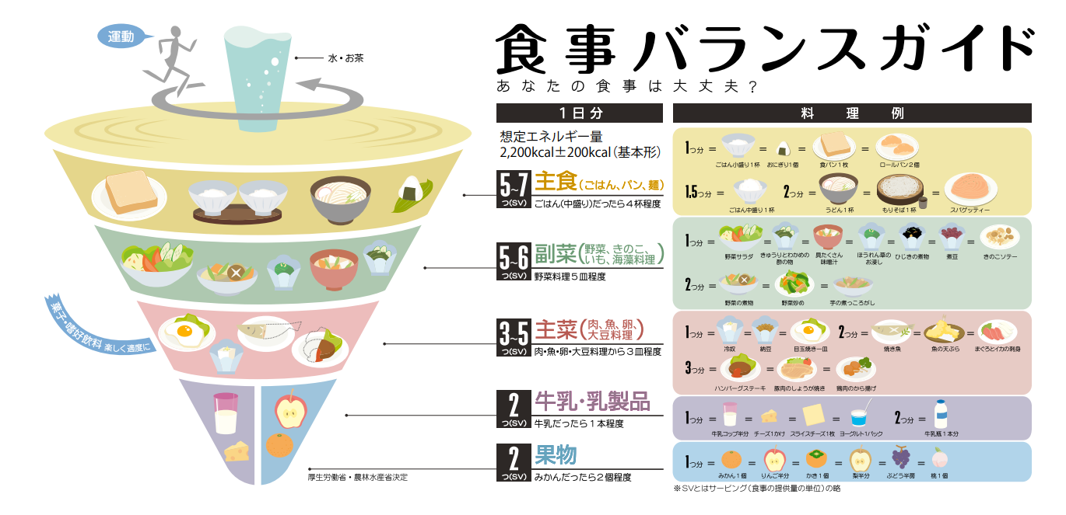
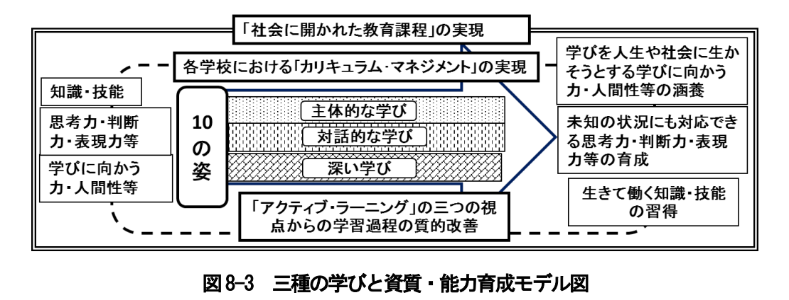
（7）参考文献
「食事バランスガイド」について｜厚生労働省 (mhlw.go.jp)
NSK出版 「人口減少時代の家族・学校・地域・社会 ～生涯にわたる学びと教えの新たな可能性を求めて～」 馬居政幸・角替弘規 共編著 p. 256
図8-3 三種の学びと資質・能力育
成モデル図
（O）

Slide 23
2) 特別講義
◆導入
教材研究のテーマとして決定した「食育と防災」に関して
イメージを膨らませるために、先生に2名の専門家を紹介し
ていただき、特別講義を行った。
（F）

Slide 24
(1) 栄養教諭 H 先生
◆ 特別講義の目的・方法
なぜ栄養教諭になったか
食育を実践するまでの流れ
指導案
質疑応答
考察
感想

Slide 25
◆特別講義の目的・方法
【目的】
栄養教諭としての在り方を学ぶため、栄養教諭として活躍されてきたH先生から、お話を聞く。
【方法】
日付：2023年12月11日(月)
先生：H先生
職業：栄養教諭
方法：zoom
講義の内容：栄養教諭の存在意義や課題についてのお話
（F）

Slide 26


A. なぜ栄養教諭になったか①
①H先生は学校栄養職員として就職。
②2005 年に栄養教諭制度ができた。
かねてから栄養教諭制度を作ってほしいと感じており、
お願いしてやっとできた制度だったため、意欲を示すために栄養教諭になった。
③学校栄養職員から栄養教諭になるために、夏休み期間に2年かけて認定講習を受けた。
実際に栄養教諭として働くために任用替え試験を受けた。
任用替えが始まって…
・ 2年目…実際に任用替えした人は10人弱ほどで少なかった
・ 3年目…大幅に増え、そこから任用替えが進んでいった
（O、F、K）

Slide 27


A. なぜ栄養教諭になったか②
静岡県では…
・栄養教諭の採用試験が始まったのは最近である！
それまでは…
・学校栄養職員として3年以上働いた実績のある人が、
任用替えして栄養教諭になる形であった。
・その意図には、栄養教諭は学校給食を教材とするから、まずは給食の経営管理等を
できるようになるために、3年の経験を積まないといけないという方針があった。
（O、F、K）

Slide 28
B. 食育を実践するまでの流れ①
①児童の実態把握
・各学校での実態を踏まえて作成 (朝食欠食率、残食率など)
・学校の先生、または 給食主任が、全体計画を作成する。
②目標設定 と 指標設定
・「実態」 と 「目標」 を連動させる (〇学年では○○な子を育てる...など)
・外部と連携した計画を立てる (食育推進組織や地域資源)
③単元配列表の活用
・4～3月の1年間における、教科ごとの単元が並んだ表を用いる
・食に関する内容をピックアップし、食育に活用
全体計画
（S、F）

Slide 29
B. 食育を実践するまでの流れ②
F市における食育の実践例…
2023年度時点で、F市では市で一つの学校給食センターがある。
子どもに給食の作り方を伝えている。
栄養指導には、「給食の指導」 と 「食に関する指導」 の2つがある。
「給食の指導」 ：給食の配膳から片付けまでの一連の流れに関する指導を行う
「食に関する指導」：食育を主に行う
・ 食育では、4-5月、6-7月といった2カ月単位での目標を立てている。
・ 食育の実践内容については、お昼の放送でその日の給食に使われている食材クイズを出題
したり、わくわくランチタイムでは地場産品・旬の食材について動画を作成し、学校で給食の
時間に流したりしている。
・ 行事を踏まえた献立作りにも力を入れている。
（S、F）

Slide 30

C. 指導案①
「食育と防災」における授業実践例・指導案について…
①授業の題材設定・目的について
子どもたちに、避難所における生活の様子について、知ってもらいたいと思い、
6年生の防災の授業の一環として、非常食（栄養バランス）を取り扱った。
②なぜ、非常食(栄養バランス)に注目したのか？
避難所での食事は、
炭水化物過剰などにより、便秘や歯が浮く感覚などの体調不良が生じることがある
③授業の実践内容について
子どもたちに避難所の様子を知ってもらうために写真をみせ、味噌汁の良さ（食べなれ
ている、ほっとする）や災害時の栄養、ローリングストックの考え方について授業を行った。
（K、F）

Slide 31
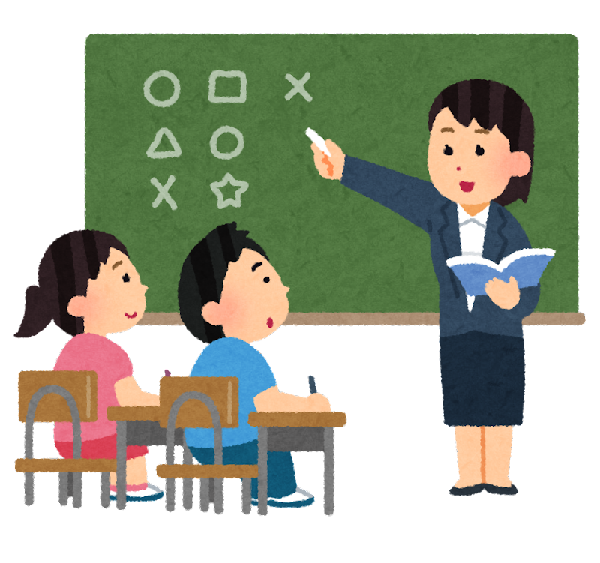
C. 指導案②
指導案作成時のポイント
栄養教諭による授業は、T-T(ティームティーチング)で行われる。
担任の先生と事前に授業の打ち合わせをし、指導案を作成する。
①授業で押さえるべきポイントを、事前に考えておく。
②子どもたちの実態の把握を行う。
・子どもの実態
・給食時の様子
・先生がどのようなことを身につけさせたいか
・「食育の6つの視点」 が含まれているか
これらを踏まえ、担任の先生と一緒に、授業の流れを考える。
授業前
の
ポイント
（K、F）

Slide 32
C. 指導案③
指導案作成時のポイント
栄養教諭による授業は、T-T(ティームティーチング)で行われる。
担任の先生と事前に授業の打ち合わせをし、指導案を作成する。
③授業時には、子どもたちに質問をしながら授業を進める。
子どもたち自身で、考えを深められるようにする。
④実物を持って行って授業を行う。
例) みそ汁のフリーズドライを、実際に見せる
→子どもたちの興味・関心が高まる
実践での
ポイント
（K、F）

Slide 33
C. 指導案④
指導案作成時のポイント
栄養教諭による授業は、T-T(ティームティーチング)で行われる。
担任の先生と事前に授業の打ち合わせをし、指導案を作成する。
⑤食育の授業は単発で終わらせず、実践につなげる。
栄養教諭は子どもたちに食育の授業を行うが、
その実践回数は、他教科に比して少ない。
→担任の先生が、学びをつなげていく必要性がある。
・指導後に先生方にアンケート調査をする
例) 各クラスで、食育の授業をどうつなげた？ / 子どもの受容は？...など
→ 様々な授業を一つの視点でつなげることが望ましい
授業後
の
ポイント
（K、F）

Slide 34
C. 指導案⑤
指導案作成時のポイント
栄養教諭による授業は、T-T(ティームティーチング)で行われる。
担任の先生と事前に授業の打ち合わせをし、指導案を作成する。
①授業で押さえるべきポイントを、事前に考えておく。
②子どもたちの実態の把握を行う。
③授業時には、子どもたちに質問をしながら授業を進める。
④実物を持って行って授業を行う。
⑤食育の授業は単発で終わらせず、実践につなげる。
まとめ
（K、F）

Slide 35
D. 質疑応答 Q1
Q1. 食育の実践において、栄養教諭が介入する/しない場合 とは？
・目指す子どもの姿は各校で異なるため、
栄養教諭が入る食育の授業もあれば、入らない食育の授業もある。
・食育の授業は、他教科に比して優先度が低い現状があることが示唆される。
そのため、食育に熱心な学校・地域では栄養教諭による食育の実践回数が
多くなるが、そうでない学校・地域との食育の実践状況には、差があると考えられる。
・また、食育の実践には、学校の教員との連携が不可欠であり、栄養教諭はコミュ
ニケーション能力が求められると考えられる。
（K、F）

Slide 36


D. 質疑応答 Q2
Q2. 養護教諭と栄養教諭との連携は？
各専門領域での調査の実施
・ 朝食調査
・ 生活習慣調査
・ 身体調査
・ 給食運営
・ 栄養計算
・ 残食率調査
養護教諭
栄養教諭
養護教諭と栄養教諭が、子どもたちへの調査を実施し、
両者の専門領域を踏まえたおたよりの作成を行っていた。
（K、F）

Slide 37
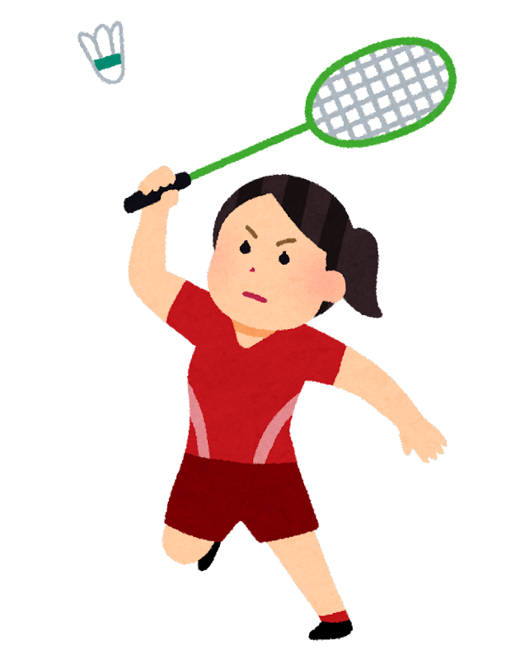
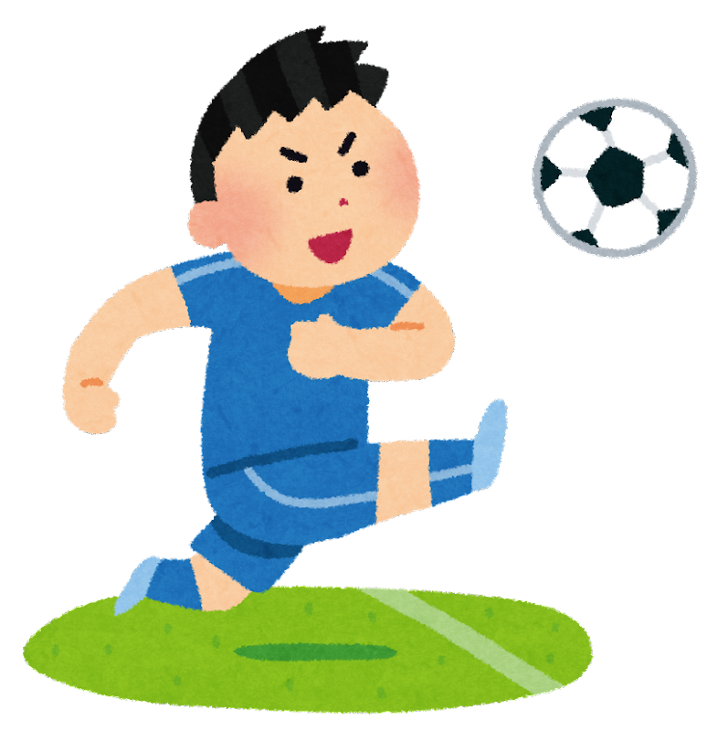
D. 質疑応答 Q3～4
Q3. 小・中学校での食育の実践の違いは？
中学生では、生活リズムの確立が難しくなる(塾、勉強、部活、夜更かし..)ので、
生活リズムに関する内容が多くなる。
Q4. 防災に関連した献立はある？
防災に関連した献立：今はない
（K、F）

Slide 38

E. 考察①
F市では防災と関連した献立はなかったが、
調査②では給食で非常食を食べるといった事例が見られた。
→地域ごとに差がある。
実際に防災を題材とした食育でみそ汁（食べなれた食事）の
重要性について考える授業を行っていた。
→高田先生の話からも、災害時において食べ慣れたものが重要であることが分かったため、
扱う題材として優先度の高いものを実践していると言える。
気持ちが落ち着く
ホッとする
安心感
（O、F、K）

Slide 39

E. 考察②
目指す児童生徒の姿は学校ごとで異なるため、栄養教諭が入らない食育の授業もある。
→言い換えると、栄養教諭を必要ないと考えている学校もある。
栄養教諭の必要性を感じてもらい、立場向上を目指すために
「なぜ必要ないと考えているのか」などを、
さらに掘り下げて分析する必要がある。
（O、F、K）

Slide 40
F. 感想 (O)
先日は貴重なお話をありがとうございました。栄養教諭には必置義務がないという現状の中で存在意義を示していくために、H先生が意欲的に食育に取り組んできたことが わかりました。食育のあとに担任の先生に行う事後アンケートは、授業を評価し改善する、 PDCA サイクルを回していくためにとても重要だと思いました。これまでに、事後アンケ ートから得られたフィードバックにはどのようなものがあったか知りたいと思いました。 また、児童の実態やそれを踏まえた目標は学校によって様々だということがわかりました。大型センターに勤める栄養教諭は、ひとつの学校にかけられる時間は少なくなってしまいますが、複数の学校を見ることで得られる気づきがたくさんありそうだと思いました。栄養 教諭の仕事は、児童生徒と関わる中での気づきや指導の手ごたえがあることが魅力だと思いました。

Slide 41
F. 感想 (K)①
H先生の現場での貴重なお話を聞かせていただき、とても勉強になりました。ありが とうございます。印象に残ったことは、”連携”が重要であるということです。栄養教諭によ る食育の授業の実践は、T-T で行われていることから、栄養教諭と学校教師との連携が必 要であることを学びました。児童・生徒の実態把握を行い、子どもの目指す姿を捉え、地域 資源を活用しながら食育を行っていくことが大切であるとわかりました。また、授業の実践 方法として、栄養教諭がすべての知識を与えるのではなく、子どもたちが主体的に学ぶ環境 にするために、考えてもらう授業づくりをしていることを知りました。受動的な学びよりも、 能動的な学びとなる方が、子どもたちの興味・関心を引くことができ、食に関する知識が深 まりそうだと感じました。

Slide 42
F. 感想 (K)②
話は変わりますが、近年、子どもの痩せや肥満、アレルギー対応など、栄養教諭が有する 食の専門知識が、必要となる場面は増えていると感じます。そのため、1 学校に 1 人の栄養 教諭が配置されることが望ましいと個人的に感じています。 しかし、理想と現実は異なり、栄養教諭の配置は義務ではありません。実際、学校によっ て栄養教諭が介入する授業の実践数に差があることや少ない現状があることを知りました。 また、年 1 の授業では、学校教師が子どもの食育の学びを深める必要がありますが、全員の 教師が食育に熱心であるかどうかは分かりません。そのため、栄養教諭の存在意義について、 社会的に示していかなければならないと感じました。栄養教諭の介入により、子どもの健康 改善にどの程度貢献したか、データとして根拠を提示し、社会に発信していくことで、栄養 教諭の立場が認められていくのではないかと考えました。また、学校教師に、栄養教育の目 的や必要性を、納得感のある説明とともに示していくことで、栄養教諭による食育の授業の 実践回数は増加していくのではないかと感じました。

Slide 43
F. 感想 (S)
栄養教諭に関するとても勉強になるお話をありがとうございました。わくわくランチタ イムなど栄養教諭が新たな学習方法のシステムを作ることで、給食の時間の指導が充実し ていることが印象的でした。また、給食の時間における食育を積み重ねていくことで、知識 の習得につながると感じました。さらに、教材が動画であるため、低学年でも関心を持ちや すいと感じました。これらのことから、ICT を活用した指導についても考える必要があると 感じました。 また、栄養教諭が指導に入ることができる回数は多くありません。指導を単発で終わらせ ないために担任の先生に次につなげてもらい、変化につなげることが重要であることが印 象的でした。担任の先生や食育主任の先生等との連携が重要だと感じました。また、授業に おいて一方的に教えるのではなく、児童生徒自ら発見したり考えたりしてもらうことで、記 憶に残る授業をする工夫も必要だと学びました。 最後に、栄養教諭を必要と思ってもらうためには、食に関する指導の充実が必要であると 考えます。また、そのためには家庭科教諭や養護教諭、教科担任との円滑かつ密接な連携が 必要だと感じました。

Slide 44
F. 感想 (F)
栄養教諭としての貴重なお話をいただきありがとうございました。栄養教諭による食育 の授業の実践は、T-T では栄養教諭と学校教師との連携が必要であることを学びました。 また、子供たちに主体的な学びをしてもらうための工夫をしていることも分かりました。 一方で、栄養教諭が多くの課題を抱えていることも分かりました。特に食育に加わる機会が 少ないことは大きな課題だと感じました。これを解決するためには、栄養教諭の価値を示し て地位を向上させるだけでなく、担任などと連携して指導を次に繋げていくことを意識し なければならないと感じました。

Slide 45
(2) 一級建築士 高田好浩 先生
◆ 特別講義の目的・方法
災害関連死を防ぐためには
バイアスの存在 / 日常に防災がある
自助・近助・共助・公助
避難所における献立作成の実態 / 災害に関する知識
質疑応答
考察
感想

Slide 46
◆特別講義の目的・方法
【目的】
地震等の災害を想定して仕事をする立場である一級建築士の方からお話を聞き、災害時に関する理解を深める。
【方法】
日付：2023年12月18日(月)
先生：高田好浩先生
職業：一級建築士
方法：zoom
講義の内容：災害関連死、避難所での生活(特に食生活)についての実態と今後の課題
（F）

Slide 47
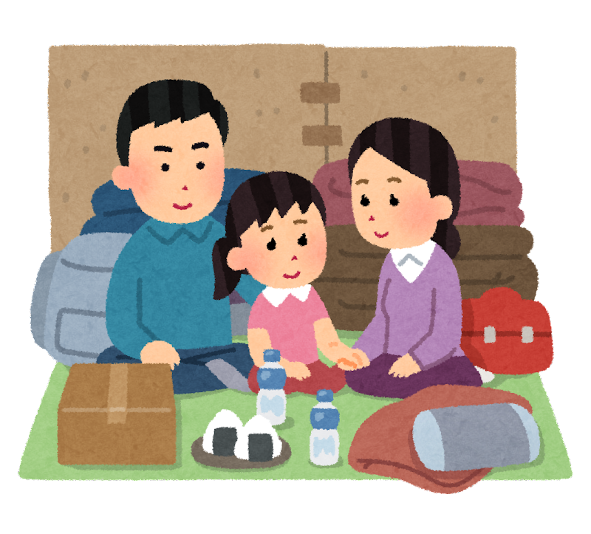
a. 災害関連死を防ぐためには
●災害関連死について
震災関連死は、震災に伴い、避難途中および避難後における死亡のことを指し、原因として、栄養障害や持病の悪化が挙げられる。高齢者における震災関連死が特に多い。
●災害関連死を防ぐためには
日本 … 内閣府が提言 ：避難所における生活環境の改善
↳簡易ベッド、簡易台所などの生活環境の改善対策
イタリア … ①TKB48の実施：「安心できるトイレ」「温かい食事」「ベッド」を迅速に提供
(被災地の周辺の地域がこれらを提供)
②プッシュ型支援：現地での物資調達が困難な際、
政府が生活必需品を支援
（F、S）

Slide 48
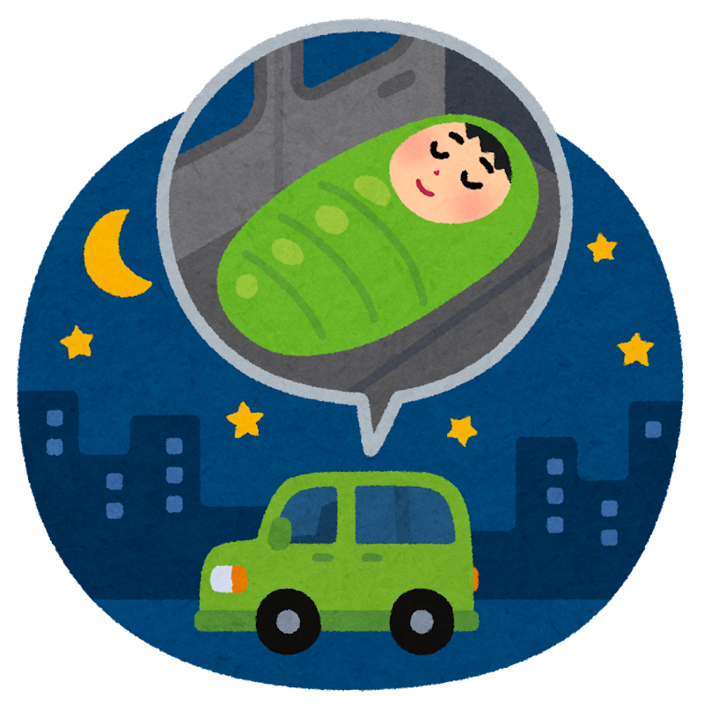
B. バイアスの存在 / 日常に防災がある
●バイアスの存在
正常バイアス … 私は大丈夫と感じてしまう(マイタイムラインを乗り越える必要)
●日常に防災がある
①命をつなぎ、助ける側に回るための準備
②避難所へ避難・車中泊など...をすることがないように準備
↳非日常の世界において、ケンカ・どろぼう・物資の取り合い・性被害の発生
↳女性のリーダーが必要：避難所において女性の視点があるか否か = 生活の質
（F、S）

Slide 49
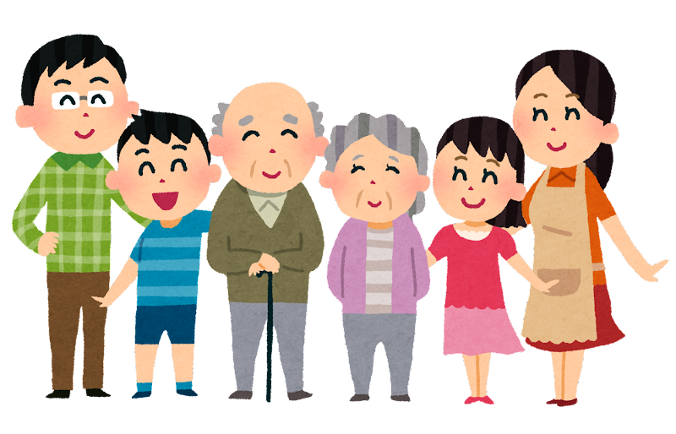
c. 自助・近助・共助・公助
自助
電気・ガス・水道・下水等がなくなることを想定する。
ローリングストックで食料を溜め込んでおく
乳幼児や高齢者の食事準備
→ 見逃されやすいので注意
トイレの準備(専用のビニール袋・消臭剤)
→ “食べる～排泄”までが食育
近助
近所で助け合う
公助
防災訓練実施
= 文句を言うために実施
(≒改善点を発見する=再現性の向上)
共助
公民館などを要配慮者(身障者、傷病者、高齢者、妊産婦など)専用の避難所にする
（F、S）

Slide 50

d. 避難所における献立作成の実態 / 災害に関する知識
●避難所における献立作成の実態
献立作成している避難所は、0.01 %である = 管理栄養士の介入が必要
●災害に関する知識
・JDA-DAT(ディーダット) … 災害発生時において、迅速に、的確に栄養補助を
行う組織、防災協定のキッチンカーの存在
・備蓄方法のポイント… 冷凍庫に入れられるだけの食料を入れておく
災害時にはそれら食品から消費する
・携帯トイレの準備… 1日5回×〇人分×7日分 (専用のビニール袋の準備)
・防災アプリの活用… 誰でもダウンロード可
（F、S）

Slide 51
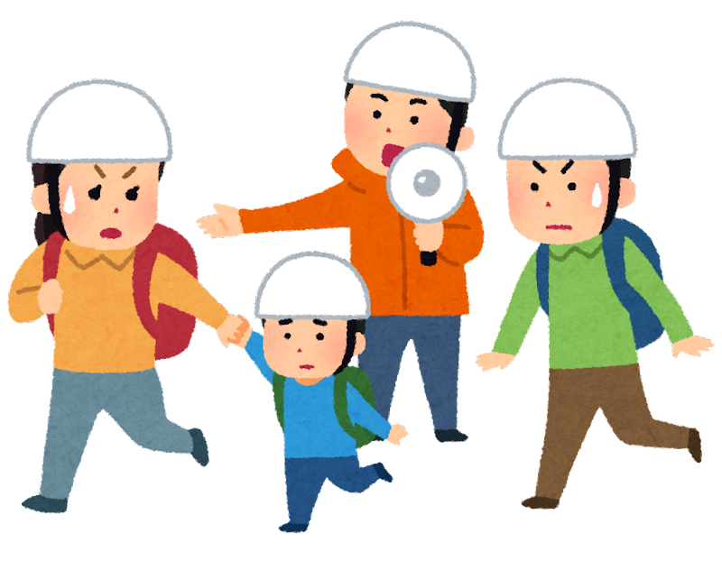
E. 質疑応答 q1～3
Q1：近助を食の視点からとらえるとどうなる？
↳近所の人と協力する。食料の運搬など
Q2：アプリの活用の実際
↳3.11時には防災アプリは無く、それ以降に普及した。
アプリ活用により、紙面上の防災情報と比較して、情報の更新が可能。
災害の情報および食に関する情報までも、網羅的に掲載
Q3：防災訓練の実態は、今後変わっていくか
↳マンネリ化・形式上での実施が増えてきている→再現性×、意味がない
個人で防災グッズを購入・そろえることが望ましい
（F、S）

Slide 52
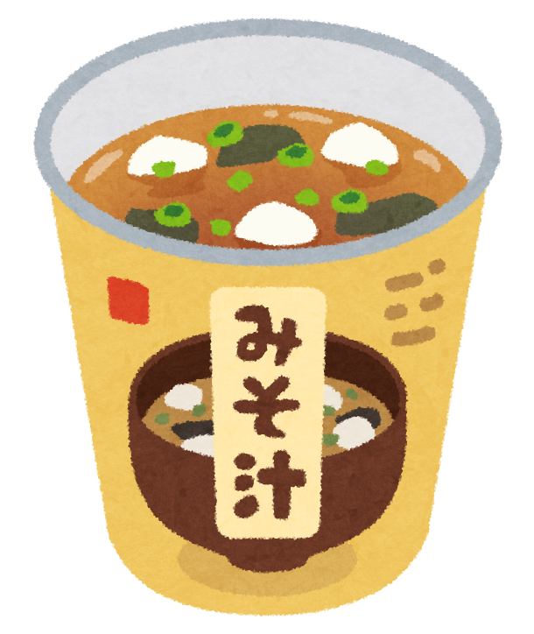
E. 質疑応答 q4～6
Q4：町内会に入っていない人は、どうしたらいい？
↳情報だけは手に入れてほしい／避難所は、誰でも来て良い場所
Q5：非常食は、食べなれたものを備えておくことは、どのくらい重要？
↳1週間という長期間の食料備蓄は、ローリングストックを実践し、
食べなれたものを備えることで、心が安定するので重要。
みそ汁やスープ、缶詰を有効活用するのが良い
Q6：避難所での食料は、炭水化物が多いが、生ものを運ぶにはどうしている？
↳周辺の地域の支援が重要、
家庭で、レトルト食品を備蓄したり、冷蔵庫で生ものを冷凍保存しておいたりする
（F、S）

Slide 53
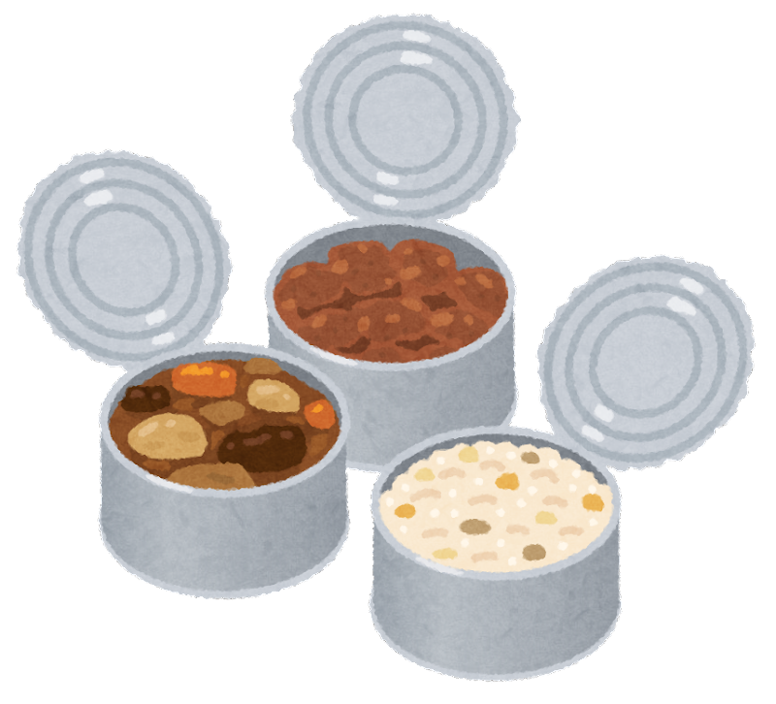
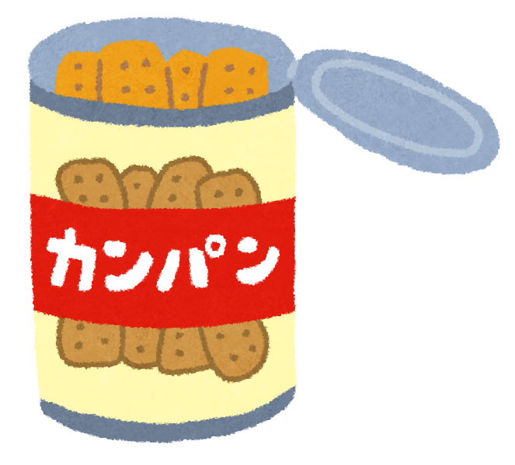

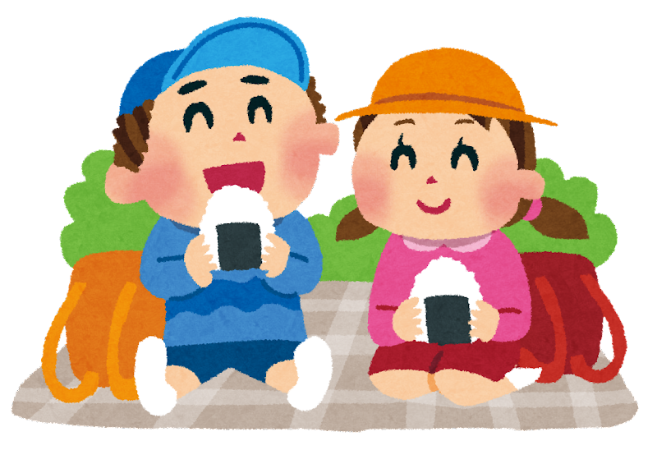

E. 質疑応答 q7
Q7：防災食を食べる機会の提供
↳運動会の時に、防災食を家庭から持ってきてもらい、食べてもらう
水がないことを想定して、プールの水やペットボトル水を用いると、再現性◎
→実践の場を設ける意義 大
（F、S）

Slide 54
f. 考察①
災害関連死は、栄養障害が原因で起こることが多い。
→栄養士ができることがたくさんある。防災は、日本において優先度の高い食育の題材であ ると言える。
家庭の食糧備蓄、ローリングストック
→食育の題材になる
女性のリーダーの視点が必要
→ 特に必要な場所は、炊き出しやトイレの設置など。
「炊き出しは女性」と決めつけるのではなく、女性のリーダー（女性の視点も持っているリーダー）が、男女を適材適所に配置する。
トイレを生活の場の近くに作ることで性犯罪の防止に努める。多くの人が使える洋式便所が望ましい。
（O、F）

Slide 55
F. 考察②
携帯トイレの備蓄が重要
→トイレを我慢することを防ぐことで災害関連死の予防につながる。
近所
→避難所から近所の人の分の食べ物をもらってくる（△）など、近所で連携する。公助を当てにしてはダメ。
避難所の1週間分の献立を作っている地域は少ない
→栄養士が必要
JDA-DAT（災害支援栄養チーム）
→これを周知し、災害と栄養が多くの人の頭の中で結びつくようになるといい。
（O、F）

Slide 56
f. 考察③
防災訓練の課題（電気、ガスを使った炊き出しなど）
→変えていく必要がある。課題を見つけるため、文句を言うために防災訓練を行う。
（課題を見つける・・・総合的探究の視点 → 探求のテーマににしたらどうか？）
防災を自分事として考え、住民が防災訓練を作る（公衆栄養の視点）。
（O、F）

Slide 57
g. 感想 (O)
先日は貴重なお話をありがとうございました。防災に関する課題は山積みで、人の正常性バイアスを乗り越える必要性と、その難しさを感じました。携帯トイレの備蓄に関して、高田先生が「出す（排泄）までが食」とおっしゃっていたことが印象的でした。食の専門家である栄養士に対して、鋭い指摘をされたような気持ちになり、意識を変えることができました。備蓄に関しては、食べ慣れたものや、タバコなども備蓄して、できる限りいつも通りの生活をすることがとても大切だとわかったので、食育のテーマとして扱う優先度が高いと感じました。

Slide 58
g. 感想 (K)
貴重なお話を聞かせていただき、ありがとうございます。自分のこれまでの経験を深めるとともに、新たな知識を学ぶことができ、充実した時間を過ごすことができました。
印象に残ったことは、災害関連死は、食の問題であるということです。災害時において、避難所に来た人だけでなく、来れなかった人に対して、サポートのあり方という視点を新たに学び、勉強になりました。
また、防災訓練を実施する際には、再現性を重視するべきであり、形式上で実施するだけでは、役立たずのままであることを学びました。訓練を重ね、問題点を発見し、改善していくというPDCAサイクルの実践が重要であると分かりました。学校での食育の場においては、災害時を想定して、実践の機会・場を提供するような授業を実践しようと感じました。

Slide 59
g. 感想 (S)
貴重なお話をありがとうございました。栄養障害は災害関連死の一因であるため、災害関連死の人数の多さから災害時の食料を備蓄は重要性を再認識しました。食料だけでなく、携帯トイレの備蓄も不可欠だということが印象的でした。水を飲まない、飲めないことも災害関連死につながるため、防災で食について考えるときに切り離せない問題だと感じました。また、近助についてはじめて知り、避難所が飽和しないためにも近助は重要だと感じました。最近はローリングストックについて以前より耳にするようになりましたが、缶詰などの常温のものが多かったため、冷凍庫に食料を備蓄しておくこと、冷蔵庫が倒れないように対策することは新たな視点でした。食料を備蓄するだけでなく、どのように備蓄するかも重要だと感じました。

Slide 60
◆ まとめ
特別講義から、H先生が栄養教諭の先駆けとして積極的
に食育に取り組み、工夫を重ねてきた姿勢やその具体的
な内容を学ぶことができた。
また、防災における課題の根本は正常バイアスであり、
防災を自分事として考えられるようになることを目指す
必要があるとわかった。
これらのことを踏まえて、以降でさらなる調査を行う。

Slide 61
2. 調査

Slide 62
◆ 導入
特別講義を踏まえ、さらに深めていきたい内容について主にインターネットを用いて調査を行った。また、調査で分かったことに対して考察を行った。
内容は
1）都市別の防災のあり方の違い
2）令和6年能登半島地震
3）防災における備蓄の現状と理想 とした。

Slide 63
1）都市別の防災のあり方の違い

Slide 64



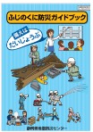


（1）防災計画の比較
A. 本・アプリ
［静岡県］ ［東京都］ ［兵庫県］
静岡県防災¹⁾
東京防災アプリ ³⁾
ひょうご防災ネット ⁵⁾
緊急情報の通知
ハザードマップの確認、
防災学習
コンセプト→「あそぶ」「まなぶ」「つかう」
避難・気象情報、「マイ避難カード」の作成
ふじのくに防災ガイドブック2020 ²⁾
東京防災 ⁴⁾
多様な避難の手引き ⁶⁾
南海トラフ地震等に関する
知識や対策
首都直下型地震等に関する
備えや対処法
避難先の
種類、
避難行動を確認するフローチャート
参考文献：次のスライド参照
（S）
Notes:
本・アプリ
食料備蓄の目標量と現状
南海トラフ巨大地震を想定したシュミレーション
非常食に求める条件の変化、今後求められる非常食の条件
学校給食
レシピ
緊急輸送道路
栄養士会との連携
静岡県防災教育基本方針
備蓄食品の自販機
備蓄食品の配達サービス
食品ロス削減の取り組み
賞味期限が近い備蓄食品の配布
被災地における食生活改善活動
兵庫県給食協議会

Slide 65
A. 本・アプリ（参考文献）
1．静岡県.「総合防災アプリ「静岡県防災」」.https://www.pref.shizuoka.jp/bosaikinkyu/bosaijoho/bosaiapli/index.html,(2024/1/8)
2．静岡県.「防災お役立ちガイドブック」. https://www.pref.shizuoka.jp/bosaikinkyu/sonae/earthquake/bosaicenter/1003638/1003653/1003656/1030131.html,(2024/1/8)
3．東京都防災.「東京都防災アプリ」. https://www.bousai.metro.tokyo.lg.jp/1005744/index.html,(2024/1/8)
4. 東京都防災.「防災ブック「東京防災」」.https://www.bousai.metro.tokyo.lg.jp/1002147/1007120.html,(2024/1/8)
5．ひょうご防災ネット.「兵庫防災アプリ紹介」.https://bosai.net/app_introduction/app_introduction_jp.html,(2024/1/8)
6．兵庫県.「多様な避難の手引き」.https://web.pref.hyogo.lg.jp/kk42/hinantebiki.html,(2024/1/8)
（S）

Slide 66
（2）非常食と学校給食に関する比較
A. 食料備蓄の目標量と現状
 |  | 静岡県 | 東京都 | 兵庫県
家庭備蓄の 目標量 | 食料品 | 1日3食×7日分¹⁾ | 3日分³⁾ | 最低3日分⁵⁾ 可能ならば7日分⁵⁾
 | 飲料水 | 1日3 L×7日分¹⁾ | 1日3 L×3日分³⁾
家庭備蓄の現状 |  | 備蓄をしている→85％²⁾ 7日分以上→6.3％²⁾ (平成27年度） | 食料品→49.5％⁴⁾ 飲料水→65.2％⁴⁾ (平成27年) | ［神戸市］ 3日分以上の割合 食料品→51.4％⁶⁾ 飲料水→45.0％⁶⁾ (令和2年)
［第4次食育推進計画］
家庭：水・食料品等最低でも3日分、できれば1週間分⁷⁾
神戸市:食育に関する
アンケートで、防災備蓄の調査を行っていた⁸⁾ 。
（S）

Slide 67
A. 食料備蓄の目標量と現状（参考文献）
1．静岡県.「食料品の備蓄」.
https://www.pref.shizuoka.jp/bosaikinkyu/sonae/earthquake/bosaicenter/1003638/1043919/1003659/1030187.html,(2024/1/5)
2．静岡県.「備蓄について」.https://www.pref.shizuoka.jp/bosaikinkyu/bosaijoho/1030019.html,(2024/1/5)
3．東京都防災.「東京都地域防災計画 震災編（令和5年修正）［本冊］」. https://www.bousai.metro.tokyo.lg.jp/_res/projects/default_project/_page_/001/000/359/2023_1.pdf
4．東京都防災.「都民の備蓄及び管理・消費の促進について 報告書」.www.bousai.metro.tokyo.lg.jp/_res/projects/default_project/_project_/aa.pdf,(2024/1/5)
5．兵庫県.「兵庫県地域防災計画（地震災害対策計画）令和5年度10月修正」.https://web.pref.hyogo.lg.jp/kk37/documents/jisinsaigai-r5-10.pdf,(2024/1/5)
6．神戸市.「神戸市 市民の食育に関するアンケート調査 調査結果報告書」.https://www.city.kobe.lg.jp/documents/949/houkokusho.pdfm,(2024/1/5)
7．厚生労働省.「第4次食育推進計画」. https://www.mhlw.go.jp/content/000770380.pdf,(2024/1/8)
8．神戸市.「令和2年度神戸市市民（15～49歳）の食育に関するアンケート調査 結果報告書」. https://www.city.kobe.lg.jp/documents/949/houkokusho2.pdf,(2024/1/8)
（S）

Slide 68
B. 南海トラフ巨大地震を想定した食料シュミレーション¹ ⁾
参考文献：1）
静岡、兵庫等の食料シュミレーション結果¹⁾
 | 静岡県 | 兵庫県
肉・魚介類・野菜 （kcal/人・日） | 685 | 881
穀類（kcal/人・日） | 11,837 | 15,024
缶詰（個/人・日） | 1.9 | 2.4
水 （L/人・日） | 2.2 | 2.6
災害時の避難生活1日に必要なカロリー
成人：1,600～1,800kcal¹⁾
目標量：3 L/人・日
1．吉田裕美子ら.「大規模災害を想定した食料シュミレーションー南海トラフ巨大地震を対象としてー」.土木学会論文集A1（構造・地震工学）.2017年,第73巻第4号,pp.I_422-I_430
（S）

Slide 69
C. 非常食に求める条件の変化
参考文献：1）
昭和中期
1995年1月17日
阪神・淡路大震災
2011年3月11日
東日本大震災
避難生活の中心：非常食の備蓄¹⁾
非常食の条件¹⁾
→・簡単に配布可能
・開封のみで摂取可能
・賞味期限の長さ（長期備蓄）
非常食の条件¹⁾
→・食料の量的充足
・食料の質
1．別府茂.「災害時代に必要な食生活の強靭化の提言」.日本食生活会誌.2020年.第30巻.第４号.pp.154-158
（S）

Slide 70
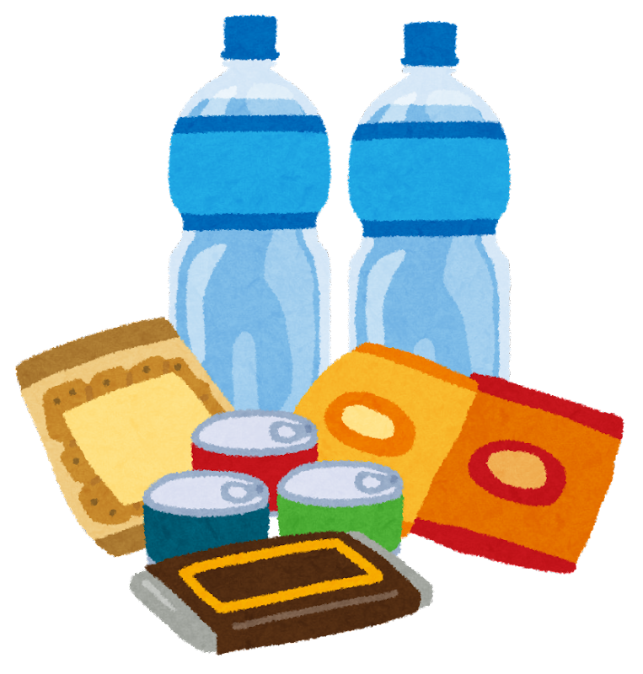
D. 今後求められる非常食の条件
参考文献：1）
長期備蓄可能な非常食¹⁾
＜災害時の利用＞
食品の種類が限定される
→乳幼児、高齢者など多様なニーズ
に対応することができない
＜備蓄＞
普段の生活で利用しないことが前提
→賞味期限近くになって食品ロスになる
これから求められる非常食¹⁾
・避難生活で役に立つ
・多様なニーズに対応している
・日常的に喜んで消費される品質
・いつでも購入できる販売体制
・食べなれた食品
1．別府茂.「災害時代に必要な食生活の強靭化の提言」.日本食生活会誌.2020年.第30巻.第４号.pp.154-158
（S）

Slide 71

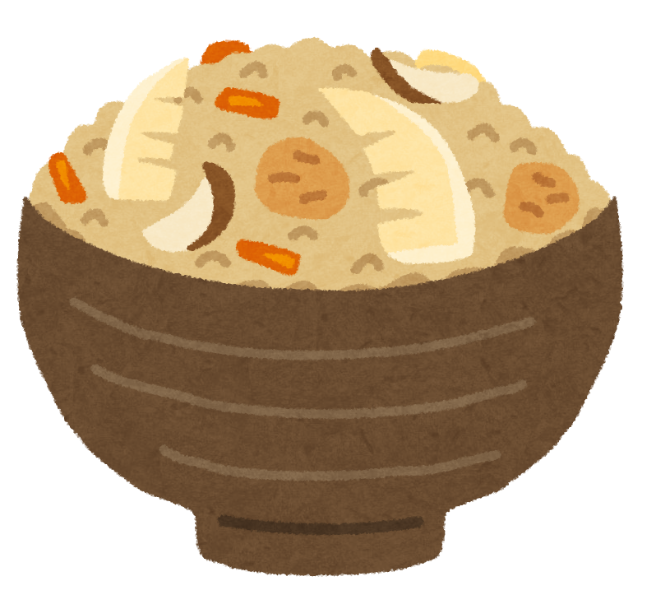
E. 学校給食
［東京都］
調布市防災教育の日にアルファ化米（調布市第二小学校、2022/4/22）¹⁾
［兵庫県］
・防災月間に非常食の「救給カレー」（丹波篠山市、2023/9/6）²⁾
・防災の日に非常食のアルファ化米（香美町射添小学校、2023/9/1）³⁾
[救給カレー] ⁴⁾
・災害時学校給食用非常食
・アレルギー特定原材料等
28品目不使用
・温めずに食べられる
・賞味期限：3年6か月
[アルファ化米] ⁵⁾
・お湯または水を注ぐだけで食べられる
・食器不要
・スプーン付き
・賞味期限：5年
（S）
参考文献：次のスライド参照

Slide 72
E. 学校給食（参考文献）
1．調布市立第二小学校.「「調布市防災教育の日」にちなんだ給食献立」.https://www.chofu-schools.jp/chofu-2sho/blog/2022-0422-1248-12.html,(2023/12/28)
2．丹波新聞.「「救給カレー」防災月間で給食に非常食 児童ぺろり 「おいしい」」. https://tanba.jp/2023/09/%e3%80%8c%e6%95%91%e7%b5%a6%e3%82%ab%e3%83%ac%e3%83%bc%e3%80%8d%e3%80%80%e9%98%b2%e7%81%bd%e6%9c%88%e9%96%93%e3%81%a7%e7%b5%a6%e9%a3%9f%e3%81%ab%e9%9d%9e%e5%b8%b8%e9%a3%9f%e3%80%80%e5%85%90%e7%ab%a5/,(2023/12/28)
3．NHK兵庫 NEWS WEB.「「防災の日」 香美町の小学校で特別授業 非常食を使った給食も」. https://www3.nhk.or.jp/lnews/kobe/20230901/2020023121.html,(2023/12/28)
4．学校給食研究改善協会.「栄養教諭・学校栄養職員開発による非常食」. https://www.gakkyu.or.jp/zengakuei/emergency/,(2024/1/5)
5．尾西食品株式会社.「100g尾西の五目ごはん」. https://www.onisifoods.co.jp/products/gomoku.html,（2024/1/8)
（S）

Slide 73
F. レシピ
［静岡県］
◯災害時に活用できるレシピ¹⁾
・水不使用！栄養たっぷり炒め、「カレーにゅうめん、切干しサラダ、ツナパスタ、さつまいもの
茶巾絞り（3品）」など
・御殿場高校情報デザイン課の生徒や静岡市南部生涯学習センター主催の市民講座
参加者等が考案
［東京都］
◯防災備蓄食品を活用したアレンジレシピ²⁾
・べリーのカンパンプディング、液体ミルクで作るクロック・ムッシュなど
・賞味期限が近づいた防災備蓄食品を活用して食品ロス削減
◯非常時にも使える簡単おいしいヘルシーレシピ³⁾
・被災直後：セルフラップサンド、あしたばホットミルクなど
［兵庫県］
◯保存食活用レシピ⁴⁾ ：さんまのかば焼き缶でまぜごはん、サバのみそ煮缶で炒め物など
◯簡単料理法⁵⁾ ：阪神・淡路大震災時に、栄養・食生活支援を行うために作成された
◯ポリ袋のパッククッキングの方法⁶⁾ ：ポリ袋に食材を入れて、お湯で温める簡単調理法
参考文献：次のスライド参照
（S）

Slide 74
f. レシピ（参考文献）
1．静岡県.「災害時に活用できるレシピの紹介」.https://www.pref.shizuoka.jp/bosaikinkyu/sonae/earthquake/bosaicenter/1003638/1043919/1003659/1035046.html,
（2023/12/28）
2．東京都環境局.「防災備蓄食品を活用したレシピ紹介」. https://www.kankyo.metro.tokyo.lg.jp/resource/recycle/tokyo_torikumi/recipe.html,（2024/1/8）
3．東京都保健医療局東京都島しょ保健所.「「非常時にも使える簡単おいしいヘルシーレシピ」を作成しました」. https://www.hokeniryo.metro.tokyo.lg.jp/tousyo/shiryou/hijyoujireshipi2.html,(2024/1/8)
4．兵庫県.「いざという時の心構え 3日分程度の食の備えをしましょう」.https://web.pref.hyogo.lg.jp/recommend/learn/documents/reshipi4.pdf, （2023/12/28）
5．兵庫県.「いざという時の心構え 災害時の食に備える」. https://web.pref.hyogo.lg.jp/kf17/hw13_000000039_1.html, （2023/12/28）
6． 兵庫県.「ポリ袋deパッククッキング」.https://web.pref.hyogo.lg.jp/kf17/documents/reshipi2.pdf, （2023/12/28）
（S）

Slide 75

【緊急輸送道路¹ ⁾ 】
G. 緊急輸送道路・栄養士会との連携
災害直後から食料供給等の応急活動のための道になる。
 | 静岡県 | 東京都 | 兵庫県
緊急輸送道(km)¹⁾ | 2,419 | 2,197 | 3,011
【栄養士会との連携² ⁾ 】
［静岡県、東京都、兵庫県］
各栄養士会と災害時の栄養・食生活支援体制づくりに関する協定の締結
→災害時にいち早く自治体と連携を図り、ニーズに合った栄養・食生活活動を進めるため。
栄養士会
各自治体
1．国土交通省.「緊急輸送道路」. https://www.mlit.go.jp/road/bosai/measures/index3.html,(2024/1/8)
2．日本栄養士会.「【お知らせ】 全国で進む、災害時の栄養・食生活支援の体制づくり」. https://www.dietitian.or.jp/news/jdadat/2023/10.html,(2024/1/8)
（S）

Slide 76
表 予想に基づく備蓄と食育の比較
h. 予想に基づく
備蓄と食育の比較
都市 | 項目
 | 備蓄 | 食育
 | 自助 | 防災 | 防災以外
静岡県 |  | 〇 | 〇
東京都 |  | △ | 〇
兵庫県 |  | 〇 | 〇
能登半島 |  | △ | 〇
静岡県→
南海トラフ巨大地震、
兵庫県→
阪神・淡路大震災など、
過去の災害で大きな被害があった地域や
これから地震が起こるといわれている地域で
備蓄の意識は高い？
静岡県→静岡県防災教育基本計画、F市の実践例
兵庫県（神戸市）→食育に関するアンケートで防災備蓄の調査
東京都、兵庫県、石川県^{1）}→防災給食
1．石川県学校給食会.「いしかわ学校給食会だより vol.76」. https://www.isigk.or.jp/pdf/tayori/tayori76.pdf,（2024/1/21）
（O、K、S）
Notes:
国民健康栄養調査
静岡 南海トラフ
兵庫 阪神・淡路
計画 先生の事例
食育のアンケート防災関連あり
東京 給食 授業？

Slide 77
（3）特徴のある取り組み a. 静岡県①
【静岡県防災教育基本方針¹ ⁾ 】
・防災教育に関する目標や発達段階別の防災教育などについて
 | 知識・理解 | 関心・意欲・態度・ 思考判断 | 技能（社会貢献等）
小学生 (高学年）¹⁾ | 地域の災害の特性や防災体制の仕組み、地震の備え等の理解できるようにする。 | 災害の危険を理解し、災害発生時に自ら安全な行動ができるようにする。 | 災害発生時は、家族や友達等と助け合うとともに、ボランティア活動に参加できるようにする。
【備蓄食品の自動販売機² ⁾ 】
・自動販売機：災害用備蓄食品を非対面・非接触で購入できる（オーレセルフ＆カフェ）
1．静岡県教育委員会.「静岡県防災教育基本方針」. https://anzenkyouiku.mext.go.jp/todoufuken/data/22shizuoka/22-10/22-10-1.pdf,(2023/12/28)
2. 静鉄レテイリング.「【新商品】オーレセルフ＆カフェにて防災食品登場！」. https://www.shizutetsu-retailing.com/news/ole_info1021/,(2023/12/28)
（S）

Slide 78
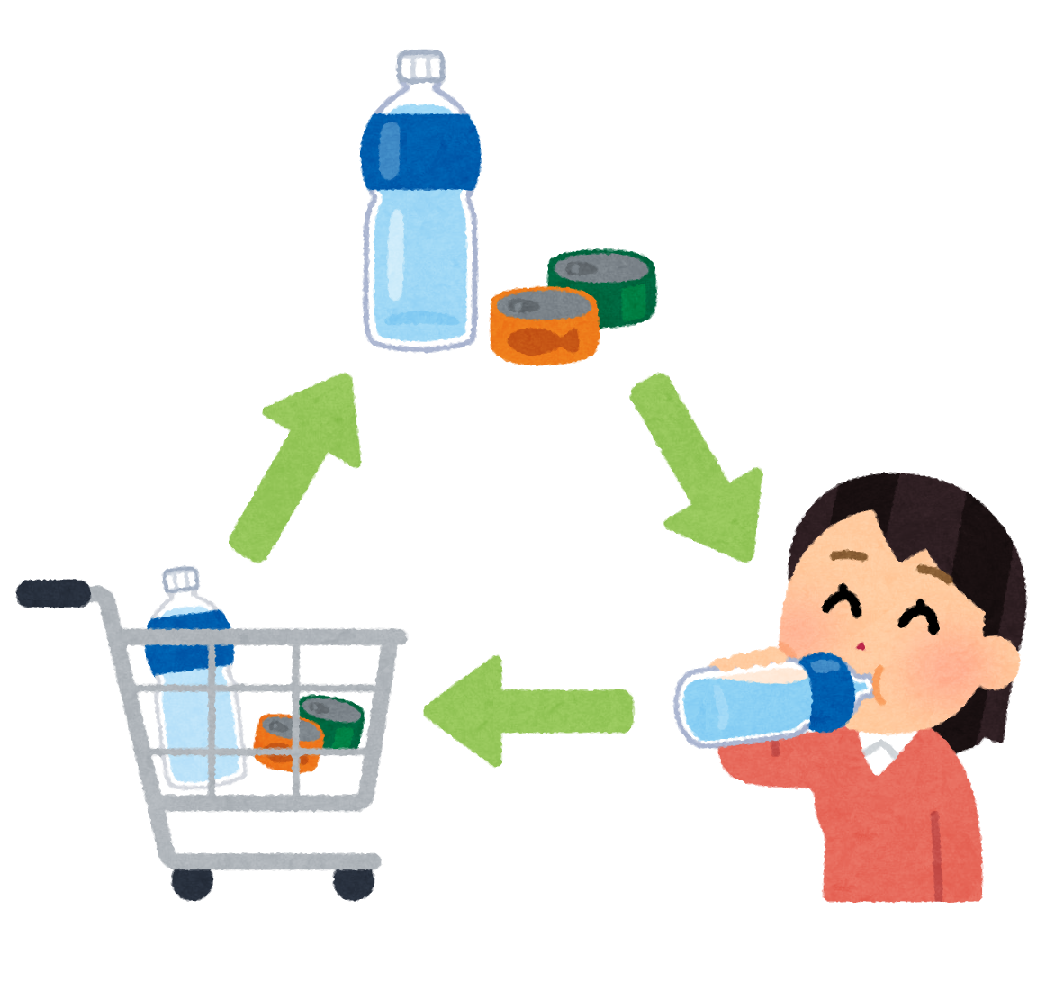
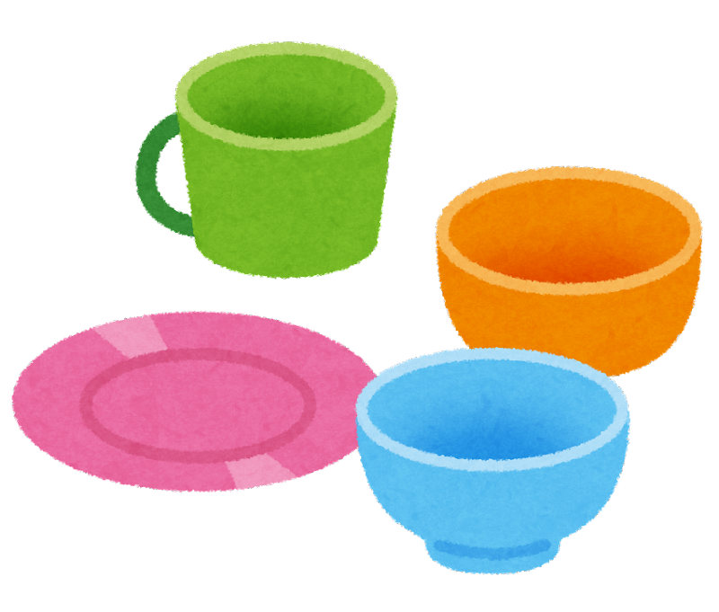



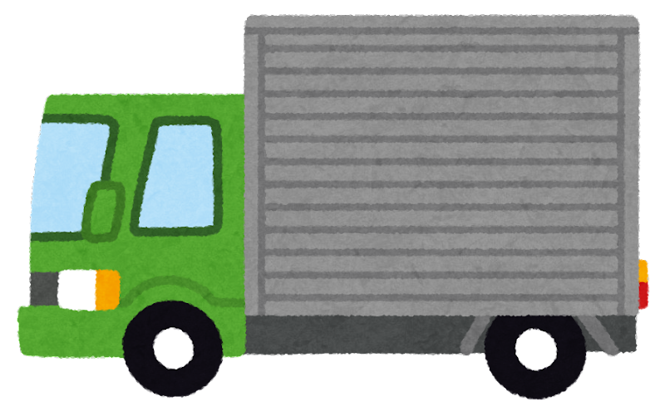
a. 静岡県②
【備蓄食品の定期配達サービス¹ ⁾ 】
・食の備蓄「Buddy Box」：静岡新聞SBSとマックスバリュ東海が提供する栄養計算済みの
備蓄食品の定期配達サービス
→ローリングストックの考え方を生かして、1人3日分の備蓄食品を届けるサービス
定期配達サービス
賞味期限切れ前にお知らせ
→買い忘れ防止
1． Team Buddy.「食の備蓄 定期配達サービス Buddy Box」. https://teambuddy.jp/buddybox/,（2023/12/28）
（S）

Slide 79

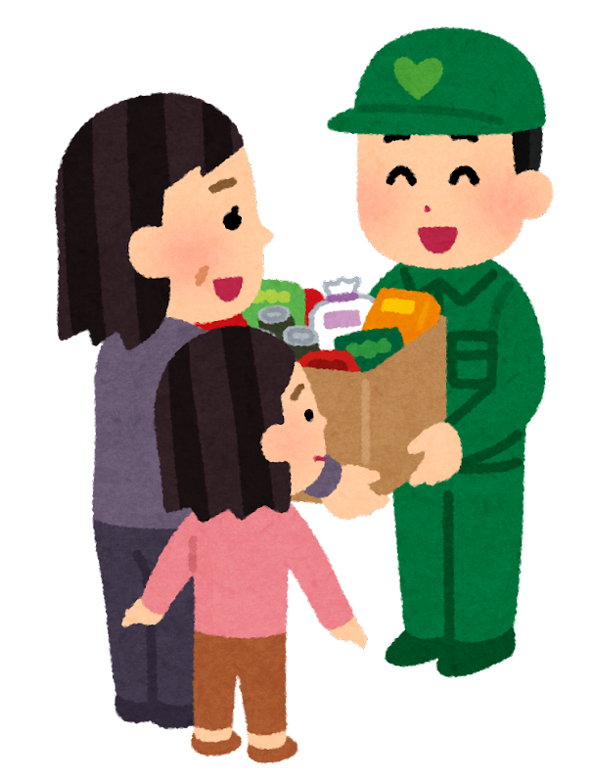
・未利用食品マッチングシステム
都内区市町村とフードバンクをつなぐ未利用食品マッチングシステム→食品ロス削減
B. 東京都①
【食品ロス削減の取り組み¹⁾ 】
寄贈元：区市町村
食品の情報を登録
寄贈先：フードバンク
希望する食品を検索・申し込み
未利用食品
マッチング
システム
マッチング成立
1．東京都.「都内区市町村とフードバンク等をつなぐ未利用食品マッチングの運用を開始します 本システムを利用するフードバンク等を募集します」.
https://www.metro.tokyo.lg.jp/tosei/hodohappyo/press/2021/03/30/14.html,（2024/1/8)
（S）

Slide 80
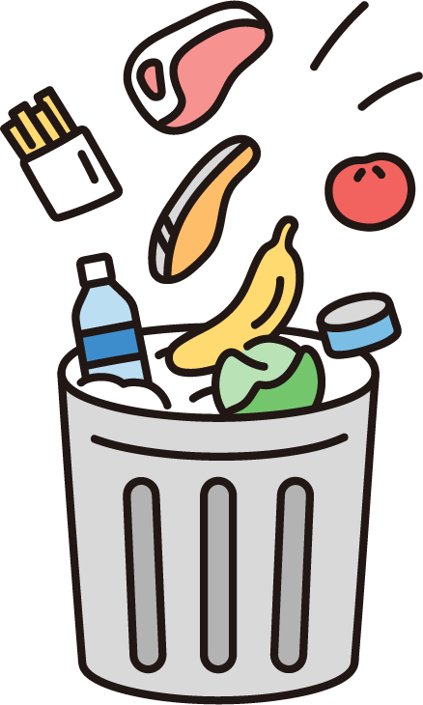
B. 東京都②
【賞味期限が近い備蓄食品の配布^{1),2)} 】
◯賞味期限前の備蓄食品の無料配布・配送（2023年）¹⁾ →食品ロス削減
◯地域事業者と協力したローリングストックプロジェクト²⁾
→事業主は賞味期限が迫った備蓄品を
無料配布し、減った分を新たに補充
（ローリングストック）する。備蓄品を
受け取った人に、 家庭備蓄を促すこと
につながる。
賞味期限前切れ前の備蓄食品
無料配布・配送
備蓄品を備える
住民に無料
配布
新しい備蓄品を補充
地域防災力の向上
1．東京都福祉局.「賞味期限前の災害用備蓄食品を配布します」.https://www.fukushi.metro.tokyo.lg.jp/seikatsu/saigaiengo/foodloss.html,(2023/12/28)
2．内閣官房.「034 地域事業者と協力したローリングストックプロジェクト」. https://www.cas.go.jp/jp/seisaku/kokudo_kyoujinka/h31_minkan/pdf/034.pdf,(2023/12/28)
（S）

Slide 81
C. 兵庫県①
【被災地における食生活改善活動¹⁾ 】
・災害時の食生活支援体制における栄養士の役割
早期の被害状況の把握・連携
支援対策確立
栄養に配慮された食品の早期提供
不安・不満↓
健康を阻害する因子の減少
【兵庫県給食施設協議会²⁾ 】
・災害時などの緊急時における安全な食事提供等をするための相互支援体制の構築
・給食を通じた食育実践事業
災害・食中毒発生
食事の支援
1．兵庫県.「Ⅱ 被災地における食生活改善活動」. https://web.pref.hyogo.lg.jp/kf17/documents/000111273.pdf,（2023/12/28）
2．兵庫県.「いざという時んの心構え」. https://web.pref.hyogo.lg.jp/kf17/hw13_000000039_1.html,(2023/12/28）
（S）

Slide 82
（4）考察①
【本・アプリ】
3つの地域でそれぞれ本・アプリがある
→アプリの長所は「容易に更新できる」こと。アプリの普及は優先度の高い課題の一つである。
【食料備蓄の目標量と現状】
備蓄をしていても、備蓄量が十分でない可能性が高い。
→目標とする備蓄量を理解してもらう必要性
【南海トラフ巨大地震を想定したシュミレーション】
米の備蓄はあっても、ライフラインが途絶えると食べることができない^{1）}。
→水や電気、火がなくても食べられる食品が必要
（O）
（S）
（S）
1．吉田裕美子ら.「大規模災害を想定した食料シュミレーションー南海トラフ巨大地震を対象としてー」.土木学会論文集A1（構造・地震工学）.
2017年,第73巻第4号,pp.I_422-I_430

Slide 83
（4）考察②
【非常食に求める条件の変化、今後求められる非常食の条件】
・非常食に求められる条件は変化してきている。
現在の需要は「日常的に喜んで消費される品質」、「食べなれた食品」。
→非常食と日常食の境界線がなくなっていくことが理想？ （O）
・食物アレルギーを持つ子どもや高齢者の増加により、非常食のニーズも多様化している。
→それらのニーズに応えつつ、ほっとできる食べなれた味の非常食が必要 （S）

Slide 84
（4）考察③
【学校給食】
兵庫：非常食の「救給カレー」やアルファ化米
東京：非常食のアルファ化米
→給食に出せるくらい理想的な非常食の存在をもっとアピールしていくべき。
「救給カレー」はインパクトのある名前なので工夫次第でたくさんの人に覚えてもらえる
のではないか？
【レシピ】
静岡：高校生や市民講座参加者が考案
→地震を自分事として考えるための事業として効果的である。
東京：防災備蓄食品を活用したアレンジレシピ
→非常食に食べ慣れておくために効果的なアイデアである。
兵庫：ポリ袋の活用法の紹介
→調理器具等を工夫するという視点である。忘れがちだが衛生の観点などから
重要であり、災害関連死とも関係している。
（O）

Slide 85
（4）考察④
【緊急輸送道路】
静岡、東京、兵庫：緊急輸送道路がある。 (食糧確保の道になる)
→備え◎
【栄養士会との連携】
防災に栄養士会との連携あり
→建前では連携できているが実際はどうか？今回の能登半島地震で栄養士はどんな役割
を果たした？
（O）
Notes:
1：https://web.pref.hyogo.lg.jp/kf17/documents/r3kainogaiyou_0501_2.pdf
2：https://tanba.jp/2023/09/%e3%80%8c%e6%95%91%e7%b5%a6%e3%82%ab%e3%83%ac%e3%83%bc%e3%80%8d%e3%80%80%e9%98%b2%e7%81%bd%e6%9c%88%e9%96%93%e3%81%a7%e7%b5%a6%e9%a3%9f%e3%81%ab%e9%9d%9e%e5%b8%b8%e9%a3%9f%e3%80%80%e5%85%90%e7%ab%a5/
救給カレー：「給食を救う」という意味が込められたカレーは、公益社団法人「全国学校栄養士協議会」が開発。袋を開けてすぐに食べることができ、賞味期限も3年6カ月と長い。誰でも食べられるようにと、アレルギーの原因になる28品目を使っていない。同市学校給食センターでは、災害などで調理できない場合への備えにと、2日分の約8000食を備蓄² 。

Slide 86
（4）考察⑤
【各県の特徴のある取り組み：静岡県】
・防災教育基本方針がある
・備蓄食品の定期配達サービス
→便利、理想的、生協感覚でできる。（生協などのサービス利用者へのアプローチが効果的？）
「自分でローリングストックするのが面倒」という問題を解決している。
その一方で、お金がかかるため防災への意識の高い人しか利用しないことが考えられる。
・自販機で非常食
→「食べたいかどうか」という観点でほかの食品に負けてしまいそうだが、
この取り組みによって非常食が日常的に視界に入る、「見たことある食品」になることができる。
（O）
Notes:
1：https://web.pref.hyogo.lg.jp/kf17/documents/r3kainogaiyou_0501_2.pdf
2：https://tanba.jp/2023/09/%e3%80%8c%e6%95%91%e7%b5%a6%e3%82%ab%e3%83%ac%e3%83%bc%e3%80%8d%e3%80%80%e9%98%b2%e7%81%bd%e6%9c%88%e9%96%93%e3%81%a7%e7%b5%a6%e9%a3%9f%e3%81%ab%e9%9d%9e%e5%b8%b8%e9%a3%9f%e3%80%80%e5%85%90%e7%ab%a5/

Slide 87
（4）考察⑥
【各県の特徴のある取り組み：東京都】
・未利用食品マッチングシステム
→消費期限の迫った非常食を無駄にしないために、このシステムを活用することができる。
・非常食の無料配布
→取りに行かないといけないため、いつも決まった人しかもらわない。
無料配布の存在を知らない人も多いと考えられる。
（O）
Notes:
1：https://web.pref.hyogo.lg.jp/kf17/documents/r3kainogaiyou_0501_2.pdf
2：https://tanba.jp/2023/09/%e3%80%8c%e6%95%91%e7%b5%a6%e3%82%ab%e3%83%ac%e3%83%bc%e3%80%8d%e3%80%80%e9%98%b2%e7%81%bd%e6%9c%88%e9%96%93%e3%81%a7%e7%b5%a6%e9%a3%9f%e3%81%ab%e9%9d%9e%e5%b8%b8%e9%a3%9f%e3%80%80%e5%85%90%e7%ab%a5/

Slide 88
（4）考察⑦
【各県の特徴のある取り組み：兵庫県】
・食育に関するアンケートで防災備蓄の調査
→教育内容としての防災を重要視している。
・被災地における食生活改善活動
災害時の食生活支援体制における栄養士の役割
→災害時の栄養士の役割について具体的に想定することができている。
食品供給部局と連携
→非常時に連携する人と普段からコミュニケーションをとっておく必要がある。
・兵庫県給食施設協議会
→兵庫は食に関して、衛生管理の意識、防災への意識のどちらも高い。
全国のお手本になるべき。そうすることで兵庫県の防災への意識は一層高まり、
ほかの地域はお手本ができることで防災の事業がやりやすくなる。
（O）
Notes:
1：https://web.pref.hyogo.lg.jp/kf17/documents/r3kainogaiyou_0501_2.pdf
2：https://tanba.jp/2023/09/%e3%80%8c%e6%95%91%e7%b5%a6%e3%82%ab%e3%83%ac%e3%83%bc%e3%80%8d%e3%80%80%e9%98%b2%e7%81%bd%e6%9c%88%e9%96%93%e3%81%a7%e7%b5%a6%e9%a3%9f%e3%81%ab%e9%9d%9e%e5%b8%b8%e9%a3%9f%e3%80%80%e5%85%90%e7%ab%a5/

Slide 89
（4）考察⑧
これから起こると言われている地域（東京、静岡）は、既に経験した地域（兵庫）やほかのこれから起こる地域と連携して防災の知識や技術を深めていくことができる。
食育においても、「ほかの地域から学ぶ」というテーマで授業ができると考える。
（O）

Slide 90
2) 令和6年能登半島地震

Slide 91
（1）令和6年能登半島地震の被害状況①
令和6年1月1日から能登半島で続く地震。
最大M7.6、最大震度7の地震(1月1日16:10頃)のほか、最初の地震から1週間以上の間、震度5以上の地震が何度も発生した。
地震の原因は北東から南西にのびるおよそ150キロの活断層がずれ動いたことだと推測されている。
被害内容は、繰り返し起こった強い揺れ、土地の隆起、液状化現象、家屋の倒壊、火事、津波、土砂崩れなど。
1/18日午後2時時点で、死者は災害関連死14人を含めて232人、安否不明者は21人。↓リンク
(https://www.nikkei.com/article/DGXZQOUE189SZ0Y4A110C2000000/)
（F）

Slide 92
（1）令和6年能登半島地震の被害状況②
8日のピークには合わせて3300人あまりが孤立、1/1814:00時点で、少なくとも5地区26人の孤立状態が依然、解消されていない。また、孤立状態は解消されたものの、道路の状態などが不安定だとして引き続き支援が必要な「要支援集落」が多くある。↓リンク
(https://www3.nhk.or.jp/news/html/20240118/k10014326181000.html)
未だ断水・停電が続き、水、食料、物資などが不足状態にある(トイレの問題も深刻)。
道路の寸断により、孤立状態にある地区が多く、支援が届きにくい。
（F）

Slide 93
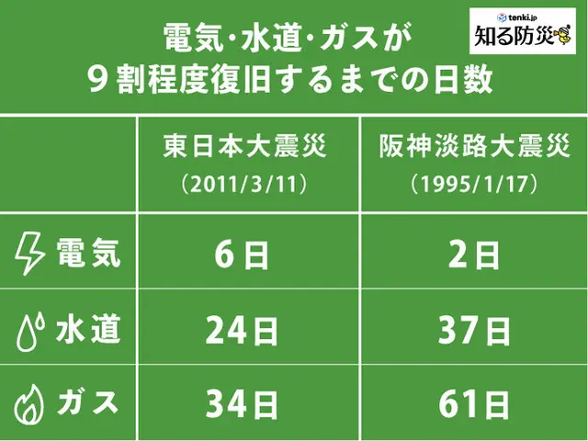
（2）過去の震災との比較①
能登半島地震でも未だ断水・停電が続いている
過去の震災ではインフラ復旧にかなりの時間がかかっている→
（https://tenki.jp/lite/bousai/knowledge/48ae160.html
（F）

Slide 94
（2）過去の震災との比較②
災害関連死→熊本地震では8割、東日本大震災では9割の人が高齢者
原因：避難所生活の負担、地震の恐怖からくる負担
熊本地震では自宅で亡くなった方が4割→能登半島地震でも自宅に取り残されている高齢者がいる？
東日本大震災に比べて家屋被害が深刻
正月に起こったため、通常時に比べて避難者が多く、食料、物資の不足が深刻
能登半島地震は、北陸で冬に起こった地震のため、寒さと雪の問題が深刻であり、過去の震災と比べても、体調管理が難しい
（F）

Slide 95
（3）能登半島地震における食に関する課題
水がとにかく足りない！(トイレ、食事、飲み水)
→雪を溶かしたり川の水を用いたり…衛生状態が心配
支援物資がパンやカップラーメンばかり→栄養状態が心配
介護が必要な人、高齢者への食事サポート
土地の隆起などが原因で道路が寸断、重機や船が入れない→支援の手が届きにくい、支援が遅くなってしまう
高齢者は備蓄をしない傾向がある(逆に子供がいる家庭は備蓄が進んでいる傾向)
（F）

Slide 96
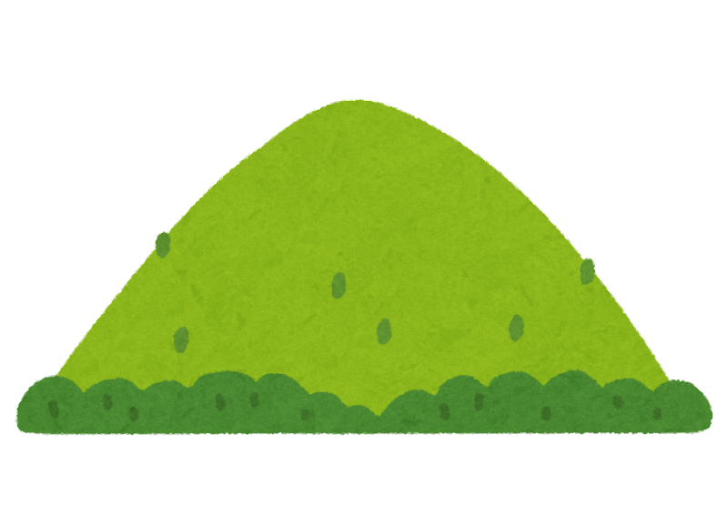
（4）食料備蓄における今後の展望①
能登半島での教訓…
・道路が遮断されることで、他都道府県からの支援が届かない状態
静岡県ではどうか？
・道路や線路が海沿いにあり、災害によって遮断される可能性 大
・県北部は、山が連なり、支援経路を確保しずらい
→他の都道府県からの支援に頼らず、県内において、食料生産ができる
環境を整えておき、そこを拠点として配食を行うことが望ましいと考える。
（K）

Slide 97
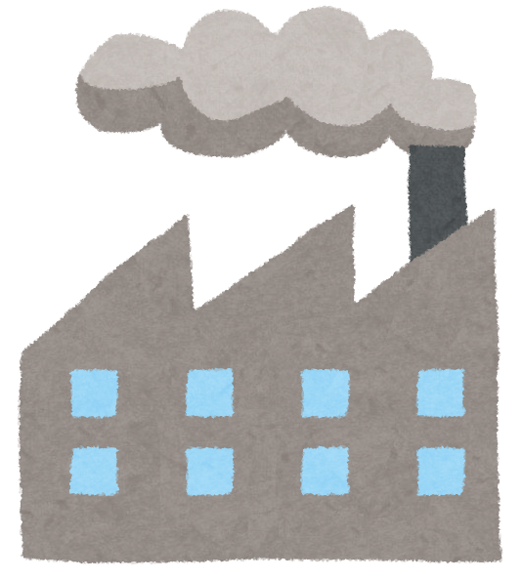
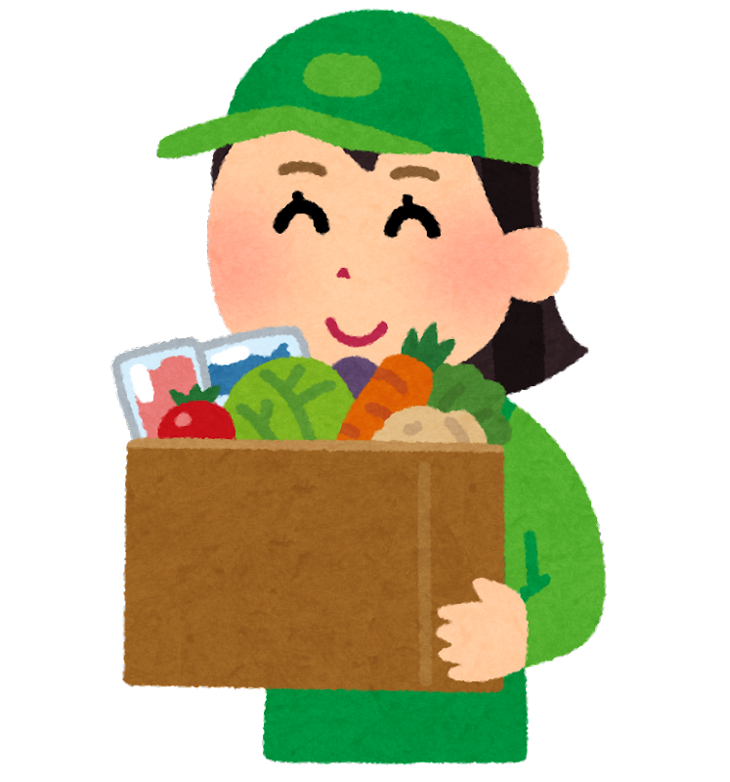
（4）食料備蓄における今後の展望②
→他の都道府県からの支援に頼らず、県内において、食料生産ができる
環境を整えておき、そこを拠点として配食を行うことが望ましいと考える。
県内で生産
（K）

Slide 98
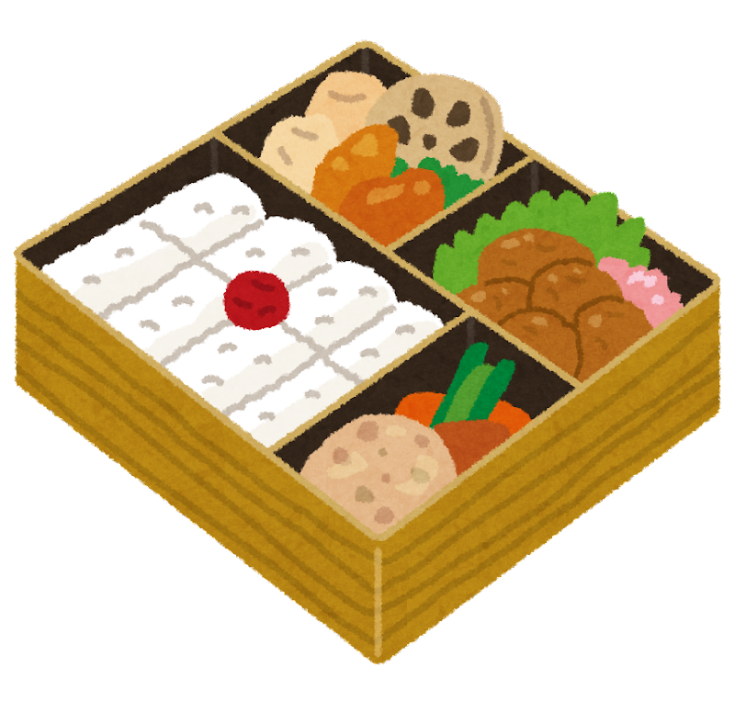
（4）食料備蓄における今後の展望③
例えば…「災害時における配食の拠点」を、「お弁当の工場」とする場合
①災害時に備えた備蓄計画を行い、工場内に備蓄食料を保管しておく
②災害時には、工場内の備蓄食料を用いてお弁当を産生し、地域へ届ける
→ 外部からの支援に頼らずに、地域内の資源のみで、
多くの人に配食を行うことができる。
（K）

Slide 99

（4）食料備蓄における今後の展望④
例えば…「災害時における配食の拠点」を、「お弁当の工場」とする場合
考えられる問題点
・備蓄食料は長持ち(5～8年)するが、いつかは消費しなければならない。
→経済的視点で見ると、備蓄をすることによる金銭的利益が見込まれなければ、
企業が実践してくれる可能性は低くなる。
（K）

Slide 100

（4）食料備蓄における今後の展望⑤
例えば…「災害時における配食の拠点」を、「お弁当の工場」とする場合
解決策
・「備蓄食料の日」というイベントを設ける
・「備蓄食料を用いたおいしいお弁当の販売をする日」を作ると良いと考える
考えられる利点
①備蓄食料を用いたお弁当の販売により、利益を生み出せる
②人々の防災意識を、日常生活の食からアプローチできる
③家庭規模ではなく、県規模でのローリングストックができる
④備蓄食料を用いたレシピ案がたくさん生まれる
（K）

Slide 101
（5）考察①
半島で起こった地震であるため、道路の寸断や土砂崩れなどの影響を強く受け、孤立状態の地区が多く発生、支援が届きにくい状況ができ上がってしまった
→自助、近助の重要性、備蓄の重要性が強く現れた
北陸で冬に起こったため寒さが深刻
→場所や時期によって被害や問題が異なる、ニーズに合わせた備蓄が必要
断水による問題が深刻、支援物資が届きにくい
→水、携帯トイレ、ガスコンロ、毛布など、食べ物以外の備蓄も重要
雪を溶かしたり川の水を使ったりなど衛生状態の問題
→なるべく多く水を備蓄する必要がある、どうしてもの場合はしっかり煮沸消毒するなどの指導が必要
（F）

Slide 102
（5）考察②
避難先での生活による感染症のリスク
→特に食事を衛生的に行うことが重要
避難時、避難先で体力をかなり使う、避難先での体調管理が難しい
→なるべくしっかり水分補給し、しっかり食べることが大事
→備蓄の内容が重要、管理栄養士の介入が必要
支援物資がカップ麵や菓子パンばかり、災害関連死14人
→備蓄の内容だけでなく、支援物資の内容についても管理栄養士の介入が必要
地震による精神的なダメージ、避難生活によるストレス
→食べなれた食べ物を備蓄することで少し軽減させられる？
（F）

Slide 103
3) 防災における備蓄の現状と理想

Slide 104
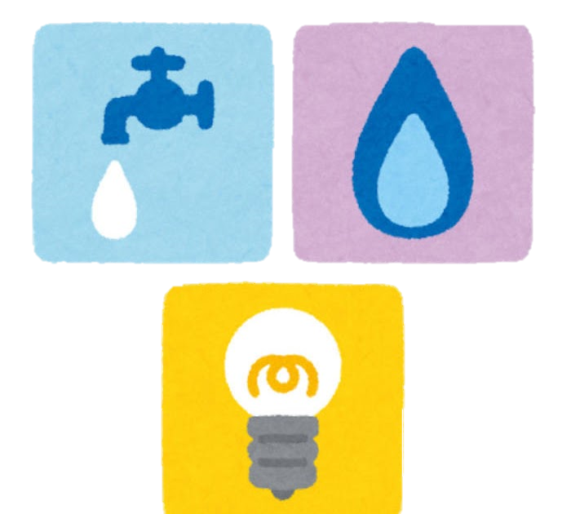
（1）備蓄食料について
Q. 備蓄食料の意義とは
災害時には、ライフラインが断絶される可能性が高く、蛇口をひねれば水が出て、
電気やガスを使えることが当たり前ではなくなる。
私たちは、災害が起きる前に、家庭で食糧を備蓄しておくことが重要となる。
備蓄食料には、非常食と日常食があり、非常食とは、災害時の備えとして用意し、
主に災害時に使用する物であり、場面に応じて日常でも使用可能なものである。
日常食とは、日常から使用し、かつ、災害時にも使用するものである。
日常食と非常食をうまく生活に取り入れ、災害時に備えた備蓄を行うことが望ましい。
★日常食を取り入れた備蓄食料の方法や、非常食の食事情について、以下で詳しく紹介する。
（K）

Slide 105
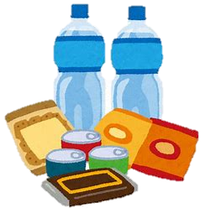
（2）備蓄の方法について
A. 日常食①
備蓄食料は、1人につき、最低3日分、できれば1週間分の食料を備えておくことが望ましい。
しかし、家庭で1週間分の食料を備蓄するのは大変である。どのような備蓄方法があるだろうか。
ローリングストック
普段食べている食材を多めに買い備え、賞味期限を考えて普段の食事で消費し、
消費した分を買い足し、一定量の食品が家庭で備蓄されている状態を保つようにする
方法のことである。
（K）

Slide 106
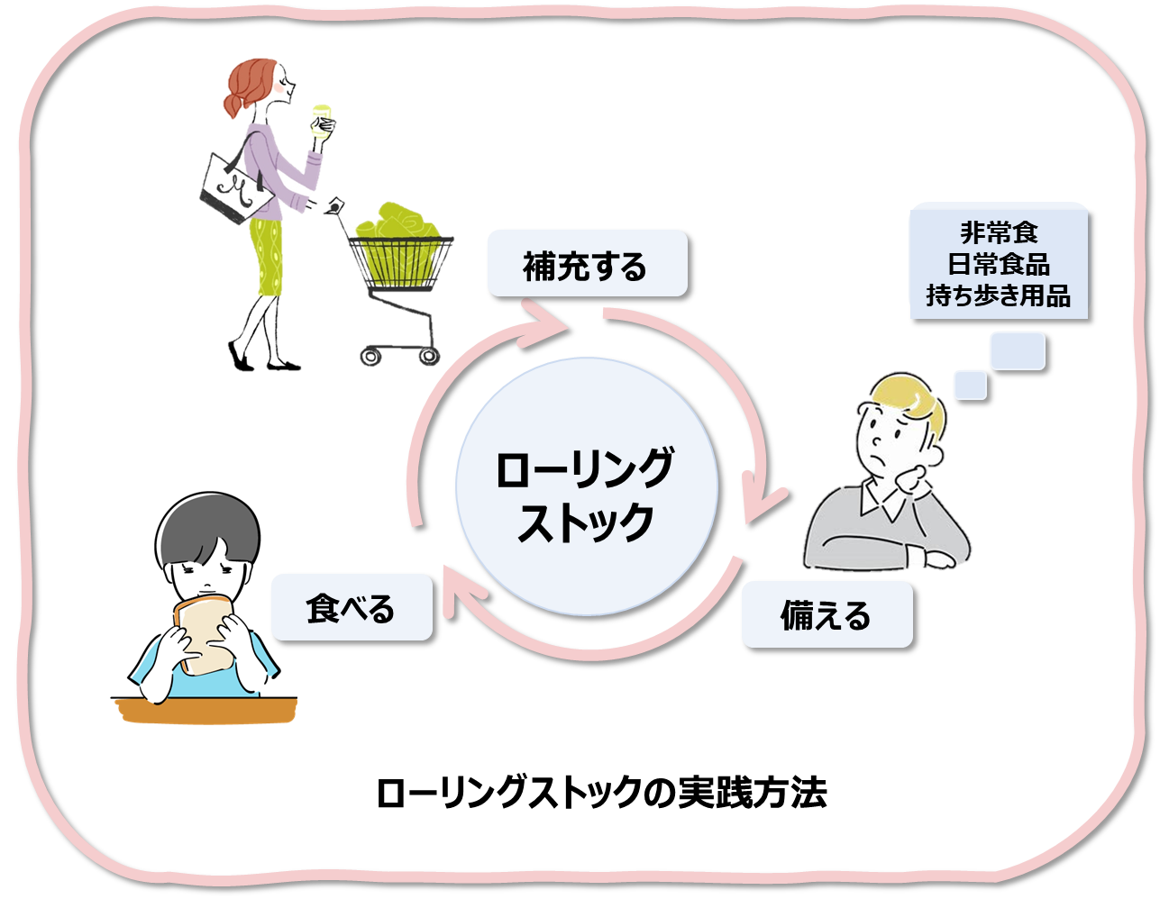
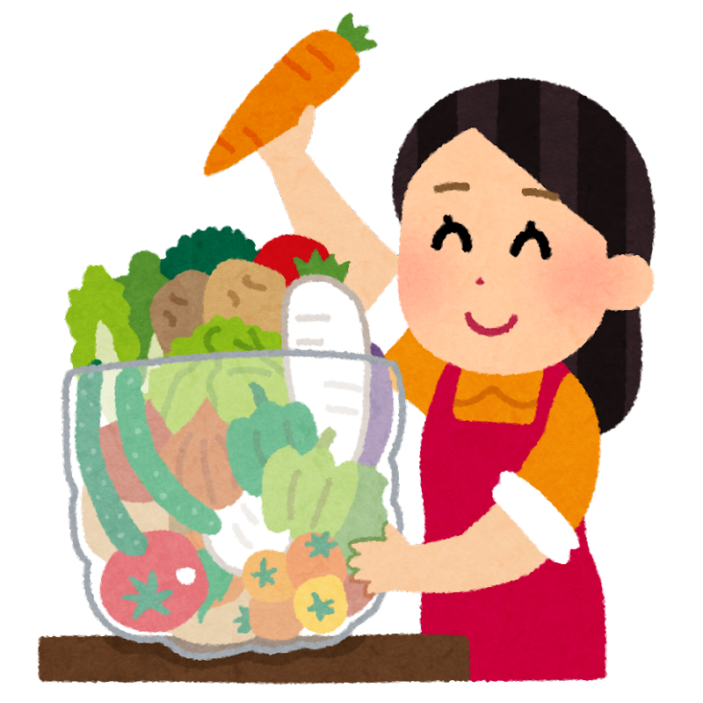
A. 日常食②
ローリングストックとは、普段食べている食材を多めに買い備え、賞味期限を考えて普段の食事で消費し、
消費した分を買い足し、一定量の食品が家庭で備蓄されている状態を保つという備蓄方法である。
≪ローリングストックの例≫
主食：米、乾麺(うどん、パスタ)
主菜：缶詰(肉・魚)、レトルト食品(カレー、中華丼)
副菜：即席スープ、野菜ジュース、
日持ちする野菜類(じゃがいも、にんじん)
賞味期限が近くなったら、
消費し、買い足す
（K）

Slide 107
A. 日常食③
≪ローリングストックにおける備蓄のコツ≫
●1週間分の食料を備蓄する方法である。
●食べなれた食品を活用することで、誰でも無理なく始めることができる。
●量・日持ち・栄養バランスを考えて、飽きずにおいしく食べる工夫をする。
(例えば、 冷凍食品や缶詰などを備蓄しておき、賞味期限が近くなったら、消費し、買い足す)
※ 食料だけでなく、水分源となるペットボトル飲料の備蓄も必要。
※ また、ライフラインストップに備え、カセットコンロ・カセットボンベの用意もしておく。
（K）

Slide 108
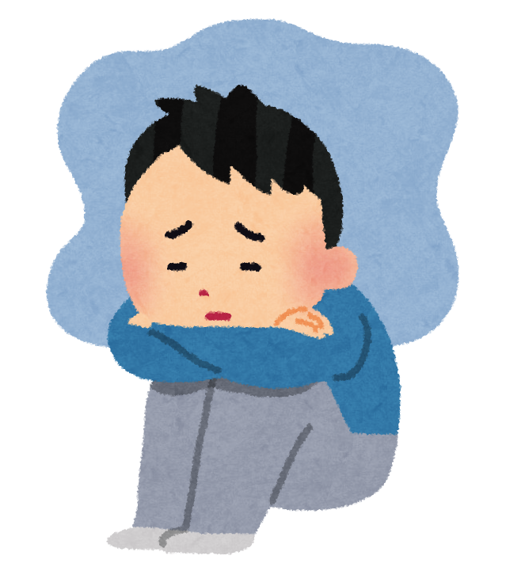
A. 日常食④
●備蓄をする際のポイント
①食べなれた味を用意する。 → 安心感につながる
②主食・主菜・副菜をそろえて、栄養バランスの偏りをできるだけ少なくする
●なぜ、栄養バランスを考えた備蓄が必要なのか。
・炭水化物＞脂質＞タンパク質の順に、体内から栄養素が欠乏していく。
・災害直後は、食事内容が炭水化物に偏りやすいという特徴があり、
タンパク質、脂質の欠乏が問題点として挙げられている。
★バランスの悪い食事は、免疫力低下に寄与し、災害関連死の一因となる。
どのように
備蓄する？
どうして
栄養が重要？
（K）

Slide 109

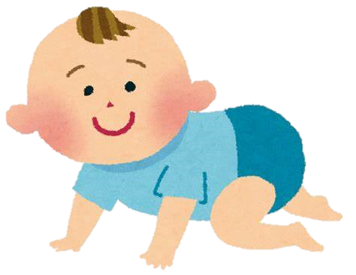
A. 日常食⑤
●必要に応じて、高齢者や乳幼児、アレルギーのある人でも、
食べられる食料を備蓄しておく
・高齢者に向けた備蓄：嚥下食(スマイルケア食)、とろみ剤の備蓄
・乳幼児に向けた備蓄：粉ミルク(カルシウム源として、大人も飲用可能)、
レトルトパウチの離乳食
誰が
食べる？
（K）

Slide 110
A. 日常食⑥
●栄養教諭によるはたらきかけ
・各家庭で、
【誰に対して、どのような食料を、何日分用意してあるか】
【食べなれている食材はあるか】／【栄養バランスはとれているか】 を、考えてもらう。
・防災食といえば、非常食をイメージする人が多いが、日常食を活用して
ローリングストックを行うことで、無理なく備蓄ができることを伝える。
・行動変容を促すためには、
【①災害に対する危機意識をもつ(無関心期<関心期)】
【②なぜ備蓄が必要なのか(関心期<準備期)】
【③どのような備蓄方法があるのか(準備期<実行期<維持期)】 を考えて、指導する。
（K）

Slide 111

B. 非常食①
非常食には、どのようなものがあるだろうか。備蓄食料(非常食)の実際について調査する。
●多様な種類の加工食品が開発されている！
(長期保存ができて、おいしい防災食が開発されている)
・主菜や副菜…
→(レトルトパウチや缶詰、野菜ジュースや即席スープなど) 簡単に調理可能
→ 主菜や副菜は、日常食を活用した備蓄が容易で、ローリングストックをしやすい。
・主食…
→ 炊飯は、必要となる資源(水、調理器具、分配皿、カトラリー等)が多く、負担が大きい。
→ つまり、災害時における主食の準備は、非常食の活用が便利！
米をα化し、水分のない状態で糊化状態を維持できるため、
水を注ぐだけでご飯が食べられるという、α化米を用いた多様な商品開発がおこなわれている。
主食に注目！
（K）

Slide 112
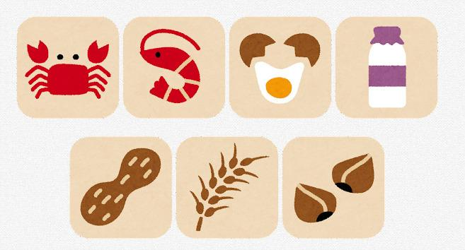
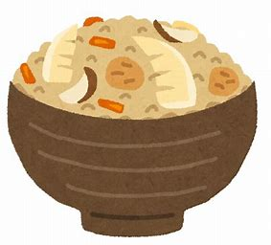



B. 非常食②
非常食には、どのようなものがあるだろうか。備蓄食料(非常食)の実際について調査する。
①アレルギーのある人でも食べられる、α化米
・ わかめご飯、山菜おこわ、とうもろこしご飯など
… バリエーション豊かで、味に飽きない工夫あり
・ 特定原材料 28 品目 → 不使用
→ アレルギーのある人でも、おいしく食べられるような防災食が開発されていた。
（K）
参考 アルファー食品株式会社 https://www.alpha-come.co.jp/park/stock.php トップ>アルファーPark>ご家庭での備蓄食品について 23.12.29

Slide 113


B. 非常食③
非常食には、どのようなものがあるだろうか。備蓄食料(非常食)の実際について調査する。
②高齢者への配慮のある、α化米
・咀嚼力の低下した人に対して、レトルト商品が開発されている。
例) おかゆ(舌でつぶせる)、ぜんざいおはぎ(歯ぐきでつぶせる)
→ 嚥下力に問題のある人に対しては、この商品にとろみ剤を使用することで、
対応可能であると考えられる。
→ 咀嚼力に問題のない人でも食べることができる形態であり、
災害時における貴重な水分摂取源になると思われる。
参考 アルファー食品株式会社 https://www.alpha-come.co.jp/park/stock.php トップ>アルファーPark>ご家庭での備蓄食品について 23.12.29
（K）

Slide 114

B. 非常食④
非常食には、どのようなものがあるだろうか。備蓄食料(非常食)の実際について調査する。
③外国人の人に向けた、α化米
・味付けの工夫 … ミネストローネ 野菜カレースープ 和風五目スープ
食べやすい味となるようにしている
・外国語での商品表示 … 安心して食べることができる
以上調査より…
避難場所において、たまたま居合わせた人が、どのような生活背景を抱えているか
分からない。共助の視点として、アレルギーを持つ人、高齢者、外国人など、
誰でも食べられる食料の備蓄を考える必要があることが分かった。
参考 アルファー食品株式会社 https://www.alpha-come.co.jp/park/stock.php トップ>アルファーPark>ご家庭での備蓄食品について 23.12.29
（K）

Slide 115

食事の準備において、①②を考慮する必要がある。
①衛生面・食材と調理の資源確保(時間、食材量、費用、人員)
②対象者(年齢、アレルギーの有無、嚥下機能)・栄養状態等
最も重要であるのが衛生面であり、災害時においても衛生的な調理方法・調理環境で
食事を提供することが望ましい。
災害時での食事を支えるためには、どのような防災食が開発されると良いだろうか。
（3）理想の備蓄食料(非常食)について 1
「実現可能性はともかく、理想を語る」というコンセプトのもと、防災食について考えた。
（K）

Slide 116


（3）理想の備蓄食料(非常食)について 2
①ふたを開けるだけで、あたたかい飲み物になる防災食。
冬場の避難生活においても、火や電気を用いずに、温かい飲み物を飲みことができる。
ふたを開けることにより、ふたに封入された粉末が、容器内へ放出される、かつ、温かくなる。
・とろみ剤を封入…高齢者の嚥下機能を補助
・野菜粉末を封入…ミネラル・食物繊維の栄養補助
・みそ汁の粉末を封入…嗜好性・安心感
（K）

Slide 117

（3）理想の備蓄食料(非常食)について 3
②栄養素を豊富に含んだ米を使った、防災食(品質改良)
日常におけるたんぱく質摂取源は、魚や肉、米である。
米を品種改良し、高たんぱく・高脂質な米を開発することができれば、栄養バランスが良くなる。
●米を非常食に用いる利点
・米は誰もが食べなれている食べ物である
・嗜好性が高いうえ、災害時の栄養補給の食材として用いれば、
栄養素のバランスも整い、アレルギーのある人にも配慮可能である。
・米を用いた加工品への展開が可能
…防災食のバリエーションが広がる!(米粉パン、お煎餅、米粉麵))
（K）

Slide 118


（3）理想の備蓄食料(非常食)について 4
③水のみで育つ野菜、空気のみで育つ野菜
・災害時には食料の入手可能性が低くなる一方で、食料の需要は高まることから、
自分たちで食物を育てて、新鮮な野菜を手に入れることができれば、解決につながる。
・しかし、災害時には、活用できる資源が少なく、作物の栽培をするとなると、
水や肥料が負担となると考えられる。
→ 少ない栽培資源であっても、野菜を育てることが可能になれば、食料の入手源に困らない。
水のみや空気のみで栽培可能な野菜の開発ができれば、食料の確保につながる。
水や空気のみで育つものといえば、ミドリムシが挙げられる。
水と二酸化炭素のみで光合成をして栄養を作り出し、増加することが可能である。
この生態を野菜に活用できれば、限られた資源の中でも、作物を育て、
栄養を得ることができる可能性を含んでいる。
（K）

Slide 119

（3）理想の備蓄食料(非常食)について 5
④新鮮な生の魚・肉を、傷ませないで保存可能な技術の開発
・新鮮な生魚・肉を入手し、食べることに対して、災害時の現場では衛生面に問題がある。
しかし、肉や魚は栄養価が高く、タンパク質の欠乏のリスクがある避難生活において、
たんぱく源が入手できるという環境は、理想的である。
災害時では…
・生の魚・肉を、冷凍のできる環境がないため、傷んでしまう
・他地域から生の魚肉が搬入されたら、すぐに調理をしないと食中毒のリスクが高まる
・調理をするにあたって、調理の人員、調理場を用意しないといけず、負担が大きい
→ よって、新鮮な状態を保ったまま、長期保存可能な技術の開発により、
新鮮なたんぱく源の入手可能性を広げると考えられる。
災害時であっても、様々な料理を作り、おいしく食べることができる。
（K）

Slide 120

（3）理想の備蓄食料(非常食)について 6
④新鮮な生の魚・肉を、傷ませないで保存可能な技術の開発
・新鮮な生魚・肉を入手し、食べることに対して、災害時の現場では衛生面に問題がある。
しかし、肉や魚は栄養価が高く、タンパク質の欠乏のリスクがある避難生活において、
たんぱく源が入手できるという環境は、理想的である。
例えば…
・ドライフードのように加工すれば、食品中の自由水が減少するため、
細菌増殖を抑えられ、保存条件の制限(温度、場所)が減少する。
・また、重量が減るので運搬が楽になる利点がある。
・食べる際には少量の水や熱湯によって、元の状態に戻すことが可能となれば、
災害時であっても、調理負担が少ないうえ、料理のレパートリーが固定化しない。
（K）

Slide 121
（3）理想の備蓄食料(非常食)について 7
◆自給自足が可能な、栄養バランスの整った配食
★空気のみ、
水のみで、
ぐんぐんと育つ野菜
★新鮮な生の魚・肉・卵を、
長期保存可能な技術
★乾燥食材も活用
★栄養素を強化した米
★ふたを開けるだけで、
あたたかい飲み物になる
（K）

Slide 122
（4）年齢や居住環境(地域)の違いによる備蓄食料の内容について①
災害に備え、どのような備蓄食料を用意しているのかについて、調査する。
・ データの詳細：国民健康栄養調査 (令和元年実施) 厚生労働省
(https://www.mhlw.go.jp/content/001066904.pdf p232)
・ 調査内容 ：年齢や居住区によって、備蓄食料の内容に違いがあるかどうか
年齢や居住区では、どのような特徴がみられるか
※データの表記方法についての留意事項 (表1、表2、表3)
※主食…レトルトごはん、飯を乾燥させた加工米、乾パン等
※副食…肉・魚等の缶詰、カレー・シチュー等のレトルト食品等
※飲料…水、お茶等
※90~100 %…赤／80~89 %…黄色／70~79 %…青／~69 %…緑
（K）

Slide 123
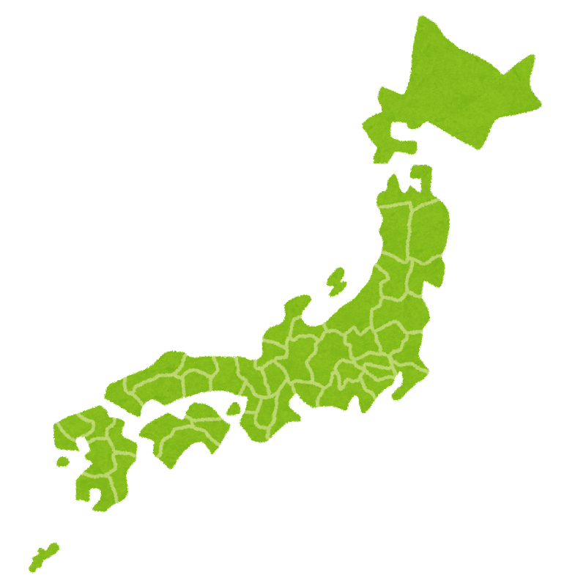
（4）年齢や居住環境(地域)の違いによる備蓄食料の内容について②
災害に備え、どのような備蓄食料を用意しているのかについて、調査する。
※データの表記方法についての留意事項
表3における各地域の分類は、
左の表の通りととなっている。
（K）

Slide 124
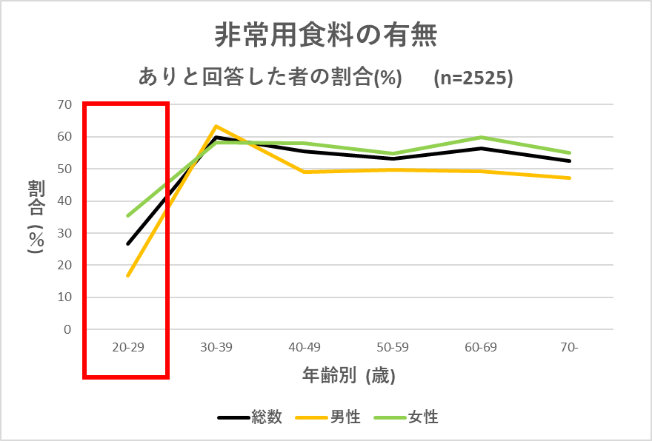
（4） 年齢や居住環境(地域)の違いによる備蓄食料の内容について③
表1 年齢別、非常用食料の有無 (n=2525)
図1 年齢別、非常用食料の有無 (n=2525)
（K）

Slide 125
（4）年齢や居住環境(地域)の違いによる備蓄食料の内容について④
表2 年齢別、準備している非常食の種類 (n=1359)
（K）

Slide 126
（4）年齢や居住環境(地域)の違いによる備蓄食料の内容について⑤
結果 と 考えられる背景
・20-29歳…
非常用食料を準備している人が少ない。
備蓄をしていたとしても、準備している備蓄食料の種類も少ない。
・30-39歳…
非常食を準備している人は多いが、種類は少ない。
(児童の親世代(30-39)に対する、防災知識の普及として、
学校現場での食育が活用できる可能性が高い。)
・50、60歳代…
主食・副食・飲料をそろえている人が増加する傾向あり。
・70-歳以降…
飲料の備蓄は多いが、食料の備蓄は少ない傾向あり。
(考えられる背景：独居、買い物へ行く頻度の減少、生活費の節約)
災害時の
食料配布時において…
過疎地域の高齢者は、
食料配布場所が遠く、移動手段に困り、
食料を手に入れられない可能性あり
（K）

Slide 127
（4）年齢や居住環境(地域)の違いによる備蓄食料の内容について⑥
表3 地域別、準備している非常用食料の種類 (n=1359)
（K）

Slide 128

（4）年齢や居住環境(地域)の違いによる備蓄食料の内容について⑦
結果 と 考えられる背景
●東北・関東Ⅰ・東海における非常用食料の種類は、比較的に揃っている
考えられる背景：
東北・関東は東日本大震災による防災意識の向上、
東海は南海トラフに対する備えによって、
非常食の備蓄の種類が増加したと示唆される
●どの地域においても、飲料の準備割合は高いが、食料の準備は飲料よりも比較的少ない
考えられる背景：
公助に頼る気持ちがある／備蓄の仕方が分からない／
飲料の準備があれば十分であると思っている
（K）

Slide 129


（5）備蓄食料のイメージと今後の課題について①
Q．備蓄食料(非常食)は加工食品であり、一般的に、加工食品に対して、
≪おいしくなさそうなイメージ≫≪安っぽいイメージ≫≪貧困のイメージ≫がある。
このようなイメージを脱するために、栄養教諭ができることは？
非常食の必要性の理解を深め、備蓄してもらうために、栄養教諭が行うべきことは？
①非常食を食べる機会を設け、意外とおいしかったという体験をさせることで、
非常食の積極的な備蓄につながる可能性が高まる
②非常食に対する抵抗感の軽減／加工食品を日常に取り入れるようとするきっかけを与える
→学校の食育の活動を通して、非常食を食べる機会を提供する
※授業参観日、運動会で親子一緒に非常食を調理・試食
※災害時には、必要な調理器具や水が不足している可能性が高いため、
ペットボトルの水を用いるなどの、実践的な調理形態をとるように工夫する
（K）

Slide 130
（5）備蓄食料のイメージと今後の課題について②
Q. ローリングストックを実践してもらうためにはどうしたらいい？
・普段食べている食品を多めに買い足しておき、消費したら再び買い足すという方法
(ローリングストック)について、食育の中で取り扱い、認知を広げる。
→食品の家庭備蓄を、非日常のものとして考えるのではなく、
日常の一部として、普段から無理なく楽しみながら取り入れていくことが大切(厚生労働省)
（K）

Slide 131
【参考文献】
・ 農林水産省 災害時に備えた食品ストックガイド guidebook-3.pdf (maff.go.jp)
・ 国民健康栄養調査 (令和元年実施)
https://www.mhlw.go.jp/content/001066904.pdf p232
・ 備蓄食料の例
アルファ食品株式会社 トップ＞アルファーPark＞ご家庭での備蓄食品について
https://www.alpha-come.co.jp/park/stock.php
（K）

Slide 132
◆ まとめ
非常食の配達サービスやフードロス削減のためのマッチングシステムといった既存の取り組みや商品を活かすための手段のひとつとしてマーケティングの視点を持つなど、広い視野を持ちいろいろな人を巻き込むことが重要である。
また、私たちの中から出たいろいろなアイデアについてさらに具体的に考えていくためには、広い視野をもって長所と短所を分析していく必要がある。それにあたり、「楽しむ」ということをキーワードに考えてみたい。
特別講義、調査を通して、栄養教諭として食育の実績を残すための工夫や、災害時の食に関する課題、各都市で行われている取り組み、ならびに備蓄食料の最新情報への理解を深め、その背景を考えたり理想を詰め込んだ自分たちなりアイデアを提案したりした。
これらの教材研究を踏まえ、次のステップとして総合的な学習の時間の授業計画を行う。
授業計画の対象地域は、近い将来に大地震が来ると予想されている静岡県とし、学年は、教材として表やグラフの理解ができる小学校６年生とする。

Slide 133
3. 授業計画

Slide 134
◆ 指導案の提示

Slide 135
小学校 6学年 総合的な学習の時間
単元名 「食育と防災」
研究の成果と課題の中より、備蓄が十分でない家庭が多いと考えられる。また、栄養バランスや食べなれた食品などの心身の健康につながる備蓄が必要である。これらのことから防災を「食」で捉えなおす総合的な学習が必要であると考え、小学校6学年を対象とした単元名「防災と食育」を構想することとした。
（S）

Slide 136
(1) 日時
2024年 1月29日（月）第1校時
(2) 学級
第6学年◯組 28名
(3) 単元の目標
災害時の食の重要性を知り、災害時の備蓄食品の種類や方法などについて探究する活動を通して、備蓄の新たな課題に気づくとともに、見つけた課題を工夫する方法を考えられるようにする。また、備蓄のスキルを身につけられるようにする。
食育の視点
食事の重要性 | 災害時の食事の重要性がわかる。
心身の健康 | 必要な備蓄食品などを考えることができる。
食品を選択する能力 | 災害時に必要な栄養素の種類がわかる。
感謝の心 | 災害時の食事情から、普段の温かく制限のない食事に感謝する心を持つことができる。
（S）

Slide 137
本単元は食育の視点から見ると様々な課題のある社会問題であるが、ほとんど防災に関する食育が進んでいない現状にある。防災について、知識提供の場、再現性のある実践の場として学校の食育を活用するとともに、災害時のリアルに根差した授業構成により、食という面から防災を捉え直すことを試みる。
防災に関する食育を行うことで、災害時の食の課題解決につなげることができると考える。また、災害時の食の課題を改善する方法について考える活動を通して、主体的な学びの力を養うことをねらいとしている。さらに、災害時の食の課題に気づき、解決方法を児童らで考えることで、探究心を育てることができると考える。
(4) 単元観
食品を
選択する能力
社会性
食事の
重要性
食文化
食育の視点
心身の
健康
感謝の心
（K、S）

Slide 138
(5) 単元構想
◆テーマ：【食料備蓄のスキルを学び、災害時の食事について考えよう】
学習活動 | 学習形態 | 時数 | 他教科との関わり | ●留意点 〇評価内容
おうちにある備蓄食料を 探してみよう！ (本時の授業) | 一斉学習 (講義) グループ学習 (バズセッション) | ① | 社会科 家庭科 | ●家で備蓄食料を探し(事前課題)、グループ ワークを通して、備蓄食料に関する課題につい て気づいたり、考えたりさせる 〇災害時の食の課題に気づくことができたか
備蓄の方法を学ぼう | 一斉学習 (講義) | ② | 社会科 | 〇ローリングストックなどの基本的な備蓄方法に ついて、理解することができたか
探究活動 “備蓄について 探求しよう！” | グループ学習 (4人、7グループ) | ③ ④ ⑤ ⑥ | 社会科 家庭科 | ●グループごとに、備蓄食料について気になるこ とを挙げてもらい、各グループで異なるテーマと なるように調整し、探究してもらう 〇災害時の備蓄食品や種類や方法などについて、 気づくことができたか
探究活動 “意見交換をしよう！” | グループ学習 (4人、7グループ) | ⑦ |  | ●各グループでの調査内容について、意見交換 による新たな課題に気づく 〇新たに発見した課題について、改善・工夫しよ うとしたか
発表(研究授業) | 発表 | ⑧ | 社会科 家庭科 | 〇発表を通して、防災に対する意識は高まったか
（K）

Slide 139

(6) 本時の授業
1 目標
家にある備蓄食料の状況をグループで共有することなどを通して、備蓄の必要性や重要性について理解することができる。
（S）

Slide 140
2 授業構想・指導過程
【本時の授業】：おうちにある備蓄食料を探してみよう！
指導過程 | ・学習内容 ／ 〇評価 | ●留意点
導入 (15分) | ≪①授業実施前における事前課題≫ ・事前課題として、あらかじめワークシートを配布し、 家にある備蓄食料の状況について調査できるようにしておく ≪②本時の授業≫ ・家にある備蓄食料について、グループの人と調査内容を共有する。 ・他の人と比較して、分かったことや気づいたことについて、各班でホワイトボード にまとめ、クラスへ発表する | ●グループワークができるよう、 5人(計5グループ)を作る。 ●各班に、ホワイトボードを 事前に配布しておく。
展開 (30分) | ≪③なぜ備蓄が必要なのか、備蓄の重要性について学ぶ≫ ・東日本大震災や阪神淡路大震災、能登半島地震について触れ、 災害時の生活について学ぶ。 ・災害時には、電気・ガスといったライフラインが断絶され、復旧には時間がか かることを理解し、その間を生きるためには備蓄食料が重要であることを学ぶ。 〇災害時の食の課題について、気づくことができたか | ●写真やグラフを用い、災害時 の生活について、理解を深め られるようにする。
まとめ (5分) | ≪④授業の内容をまとめる≫ ・災害に備え、備蓄食料を用意しておくことの大切さについて、再度理解を 深める。 〇備蓄食料を用意しておくことの重要性に気づいたか | ●災害時の生活や備蓄食料に ついて、分かったこと・気づい たことをワークシートに記入 できるようにする。
（K）

Slide 141


表
面
裏
面
（K）

Slide 142
4 授業資料（パワーポイント）
（プロジェクターでスクリーンに映しながら
授業する）

Slide 143

4 授業資料（パワーポイント）①
今日の授業のテーマ
おうちにある備ちく食料を探してみよう！
今日の目標：備ちく食料の目的と重要性について、理解を深める。
（K）

Slide 144

4 授業資料（パワーポイント）②
≪ワークシートの事前課題の復習をしよう！≫
備ちく食料とは？
★備ちく食料には、 非常食 と 日常食 がある。
①非常食…災害時の備えとして用意し、主に災害時に使用する食べ物／長期保存できる
②日常食…日常から使用し、かつ、災害時にも使用する食べ物／短期間で食べる必要がある
おうちの中には、どのような備ちく食料があったでしょうか。
あなたの調査を、グループの人に伝えたり、友達の話を聞いたりして、話し合ってみましょう！
（K）

Slide 145














4 授業資料（パワーポイント）③
おうちの中にある 非常食 ・ 日常食 を、見つけることはできましたか？
主食 主菜
お湯で作れるご飯 乾パン インスタントラーメン パスタ お米
副菜
果物や野菜のかんづめ 野菜のスープ
日持ちのする野菜
レトルト食品 魚や肉のかんづめ
他にも、たくさんの非常食や日常食がありますよ！
（K）

Slide 146

4 授業資料（パワーポイント）④
どうして、食料を備ちくしておく必要があるのでしょうか？
災害時には、ライフラインが断絶される可能性が高く、
蛇口をひねれば水が出て、電気やガスを使えることが当たり前ではなくなる。
また、地しん や つ波 によって、道路がふうさされ、
食べ物が手に入りにくくなる可能性が高い。
だから、災害に備えて、食料を備ちくすることが、重要となる。
（K）

Slide 147

4 授業資料（パワーポイント）⑤
ここでクイズ！
Q. 備ちく食料は、どのくらい用意しておくと良いでしょうか？
①1日分 ②2日分
③3日分 ④1週間
（K）

Slide 148

4 授業資料（パワーポイント）⑥
クイズの答え！
Q. 備ちく食料は、どのくらい用意しておくと良いでしょうか？
①1日分 ②2日分
③3日分 ④1週間
１人あたり、最低3日、できれば一週間分の食料が必要！
（K）

Slide 149













4 授業資料（パワーポイント）⑦
ここでクイズ！
Q. 調理をするためには、どのような調理器具が必要となるでしょうか？
また、災害時には、十分な調理器具は、あるのでしょうか？
グループで話し合ってみましょう！
（K）

Slide 150

4 授業資料（パワーポイント）⑧
みなさんは、どう考えますか？
Q. 調理をするためには、どのような調理器具が必要となるでしょうか？
また、災害時には、十分な調理器具は、あるのでしょうか？
調理をするときには、火や水が必要ですが、
普段使っている電気・ガス・水道といったライフラインが使えません。
さらに、調理に必要な調理器具も、多くはないでしょう。
★ 使える資源が、とても少ない！
（K）

Slide 151
4 授業資料（パワーポイント）⑨
みなさんは、どう考えますか？
Q. 調理をするためには、どのような調理器具が必要となるでしょうか？
また、災害時には、十分な調理器具は、あるのでしょうか？
また、災害時に活用できる資源も、有限である。
・熱源：カセットコンロ、カセットボンベ
・水源：水のペットボトル(きれい)、(川・海の水(たくさんあるけれど、飲めない))
・衛生的に調理できる？
・どこで、どのように調理をする？
・誰が食べる？...
（K）

Slide 152

4 授業資料（パワーポイント）⑩
◆今日、学んだことを振り返ろう！
① 災害時には、電気・ガス・水道といった ( ライフライン ) が使えなくなる。
② 地しん や つ波によって、道路が ( ふうさ ) されてしまう。
③ 備ちく食料には、( 非常食 ) と ( 日常食 ) がある。
④ 備ちく食料は、( 1 ) 人分を、最低( 3 ) 日分用意しておくと良い。
★今日の授業で、気づいたこと・分かったことについて、
ワークシートに書きましょう！
（K）

Slide 153
4. 栄養教育の理想を求めて

Slide 154


1）栄養教諭の必要性について①
災害時は栄養障害などの災害関連死や栄養素の偏りなど多様な食に関する問題があります。栄養不足等は災害関連死の一因であり、健康・生命維持のために食は重要であると言えます。また、食物アレルギーや高齢者、嚥下困難者、乳幼児などニーズの多様化により、災害時における対応や支援が複雑化しています。
これらの課題を踏まえて防災時の食事の重要性を理解してもらい、実状に合った備蓄や栄養の知識の習得を目指すためには、栄養教諭の専門的知識が必要であると考えます。 （S）
防災時の食事の重要性を理解してもらい、環境整備をしていく上で栄養教諭が必要だと思います。（F）
農林水産省.「食育ピクトグラム及び食育マークのご案内」. https://www.maff.go.jp/j/syokuiku/pictgram/,(2024/1/5)

Slide 155
1）栄養教諭の必要性について②
調査から、災害時の食課題は、社会の課題と関連づけて捉えることが可能であると言えます。高齢者や乳幼児への食事提供、食材の入手・調達、居住環境の違いにおける食備蓄など、食のあり方は複雑かつ多様です。
栄養教諭は食のプロフェッショナルであることから、多様な背景を持つ人々に対して、防災食の重要性を発信する媒体として、地域、そして社会全体に影響を与えることができると考えられます。その一歩として、栄養教諭は、学校現場での食育に携わる意義があります。子どもに対して、防災と食の課題を提示し、探求的な活動を通じて、防災としての食知識と技能の教育を行う必要があります。 （K）
成長期の児童生徒に対して食育を行うことは、給食での栄養管理と同様に優先度が高いといえます。そして、これらのことに力を入れる手段として、栄養教諭の配置は効果的であると考えます。（O）

Slide 156
2）栄養教諭にできること
救急カレー
・全国の栄養教諭らが開発
・アレルギー特定原材料等
28品目不使用
・温めずに食べられる
専門的知識を生かして、防災と食育を関連づけた授業を行うことができると考えます。また、現実に即した教育を行うことで、災害時に実践することができるスキルなどの「生きる力」の育成にもつながります。
また、ニーズに合わせた非常食の開発や、非常食を実際に食べるなどの非常食を活用した学習を行うことができると考えます。 （S）
学校給食研究改善協会.「栄養教諭・学校栄養職員開発による非常食」. https://www.gakkyu.or.jp/zengakuei/emergency/,(2024/1/5)
備蓄や栄養に関する知識を一般市民に周知させることができると考えます。また、専門的な知識を活かして防災や災害時に市民のサポートに回ることもできます。（F）
もし災害時に、子供たちへの食糧分配が不十分であるなどの問題が発生した場合には、子供にとって必要なエネルギー量といった科学的根拠を持って主張し、子供を守る立場になることができると考えます。また同様に高齢者や乳幼児などの配慮が必要な人を守る立場になることもできます。（O）

Slide 157
3）栄養教諭の今後の課題
（1）栄養教諭の立場向上のために 1
現状と課題点① 栄養教諭の配置
栄養教諭の配置は義務ではなく、実際、学校によって栄養教諭が介入する授業の実践数に差があることや実践数が少ない現状があります。このことから、栄養士の存在意義・食育の実践効果が認められていないという現状がうかがえます。
（O、K）

Slide 158
（1）栄養教諭の立場向上のために 2
現状と課題点② ほかの教員の食育への意識
年１回の食育授業のみ実施する場合、担任の先生が食育の授業後においても、積極的に継続して子どもの食育の学びを深める必要がありますが、全教員が食育に熱心であるかどうかは分かりません。教員の、食育の必要性への理解度が低い現状があるため、栄養教諭が食育の必要性についてさらに訴えていく必要性があります。
現状と課題点③ TT（ティーム ティーチング）
栄養教諭はTT（担任と一緒に授業する）でしか授業をすることができないため、栄養教諭の自由度が低くなり授業の工夫の幅が狭まる場合があります。その一方で、TTの良さには、担任はクラスの雰囲気や誰をあてるといいかなどをわかっているということがあります。そのため、今後の展望として、TTの良さを残しながら栄養教諭の負担を軽減し、自由に授業を行える方法を模索していく必要があると考えます。
（O、K）
（O）

Slide 159
（1）栄養教諭の立場向上のために 3
以上の3点の現状を改善していくために、栄養教諭の存在意義について社会的に示していかなければならないと考えます。
栄養教諭の介入により、子どもの健康にどの程度貢献したか、データとして根拠を提示し、社会に発信していくことで、栄養教諭の立場が認められていくと考えます。
加えて、学校の先生たちに、栄養教育の目的や必要性を、食育の授業実践の場で示していくことで、栄養教諭による食育の授業の実践回数は増加していくのではないでしょうか。
（K）

Slide 160


（2）食育を通じた防災教育の実践数増加のために
現状と課題点 防災に関する知識・スキル不足とその背景
災害関連死は食の問題であり、その数は少なくありません。災害発生に備え、各家庭での食糧備蓄が栄養面・備蓄量ともに充実していることが望ましいと考えます。しかし、現状として、防災訓練は、形式上での実施が多く、再現性に欠けた訓練であるため、災害時における必要な知識・スキルの定着がなっていません。そのため、備蓄食料に関しても、知識の普及が行われていません。
防災に関する知識・スキル不足を改善していくために、学校での食育活動を通して災害時を想定した実践機会や場を提供する必要性があります。 また、授業を行う際には「食べてから排泄するまで」を食として捉え、携帯トイレの備蓄等も併せて指導することに大きな意味があると考えます。
（K）

Slide 161
（3）栄養教諭にしかできない授業
「栄養と防災」など、今まであまり食育で授業されてこなかったテーマと栄養を関連付けた授業を行い、栄養教諭にしかできない授業展開をすることで、必要性を認識してもらえると考えます。
栄養教諭が実際に授業に入ることができる機会は少ないので、少ない授業で効果的な授業を行うためにも、教材研究がさらに重要となります。また、授業に入らなくても、配布資料の作成などで食育推進の一翼を担うことができると考えます。
（4）担任の先生に必要性をアピール
栄養教諭の存在意義を社会的に示していくための第一歩として、担任の先生に栄養教諭の効果を実感してもらう必要があります。
給食の時間の指導を行うのは担任の先生であるから、「食育を行うことで給食の残菜が減る」ということを担任の先生にアピールすることで、担任の先生の食育へのモチベーションが上がるのではないでしょうか。また、研究授業などの機会を生かしてたくさんの先生に授業の様子を見てもらうことも効果的だと考えます。
（5）インクルーシブ教育等の視点
栄養教諭として、インクルーシブ教育等の視点を取り入れた総合的な学習への関わり方については今後の課題であると考えます。
（S）
（O）
（O）
Notes:
栄養教諭として、インクルーシブ教育等の視点を取り入れた総合的な学習への関わり方については今後の課題であると考えます。

Slide 162
5. 終わりに

Slide 163
◆ 講義を終えての感想

Slide 164
◆栄養教諭による授業実践での多様性について（K）
総合的な学習の時間は、”探究活動”を介して、知識や興味の深化をはかることのできる、
特徴的な授業である。探究活動をするにあたり、メンバーのお互いの得意を活かし、不得意を補い合いながら、題材探究をおこなった。メンバーが話し合う中で生じた疑問や関心を基に、教材研究を実施した。メンバー間で共通した議題を話し合うときに、メンバー個々の着眼点を介することにより、議題内容の方向性・可能性が、多様に広がっていくことへの楽しさを体験できた。一人では思いつかなかったアイディアや考え方に出会い、自分自身の価値観が広がったように感じ、貴重な時間を過ごせた。防災と食育をテーマにした。特別講義を聞いたり、教材研究をしたりする中で、栄養教諭が実践する授業は、栄養教諭が主体となる場合は少ないという現状を知った。しかしながら、食の問題は多岐にわたるため、栄養教諭は教科に縛られずに、多様な内容を扱うことができるという可能性を感じられた。本授業で気づくことのできた楽しさや経験をもとに、社会における食育に対する価値創造ができるよう、今後の活動に活かしていきたいと感じた。

Slide 165
◆栄養教諭が携わる総合的な学習の時間について（S）
総合的な学習の時間は他の科目より授業内容の自由度が高いと感じた。一方で、私たちがテーマとした防災と食は切り離せない問題でありながら、防災に関する食育はあまり進んでいない現状にあると感じた。また、特別講義を受ける中で、防災と食育に関する現状や課題などについて新たな学びが多くあり、知識不足を痛感した。そのため、災害時の食に関する課題の解決につながるような授業を作ることに難しさを感じた。特に、管理栄養士の専門的知識を生かした授業をすることが、栄養教諭の存在意義となると考えたが、そのような授業を行うためには様々な工夫が必要だと感じた。
さらに、グループで活動する中で、メンバーそれぞれの個性を生かすことができたと考える。疑問に思うことや方向性など様々なことを話し合う中で、新たな視点で捉えることができた。特に、出身地が異なったため、防災の地域性をみる上では、多角的に現状を捉えることができたと感じる。
最後に、発表資料の情報量が多くなってしまったので、重要な内容をどのようにまとめて端的に話すかに難しさを感じた。話し方やスライドの作り方などを、わかりやすく、かつ一貫性があるようにする工夫が必要だったと考える。今回の授業で学んだことを今後に生かしていきたい。

Slide 166
◆リーダーの立場から感じたこと（O）
チームりんちゃんのリーダーとして、半年間の講義の中でいろいろな経験をすることができた。
まず、模造紙の作成やパワーポイント作成において、メンバーそれぞれの得意分野を生かして作業することができたと思う。例えば、パワーポイント作成が得意な人に感化されて他の人のパワーポイントの完成度も底上げされたように感じる。また、提出目標に余裕をもって作業をしてくれる人がいることで早めに全体像をイメージすることができ、とても助かった。
その一方で、グループワークならではの大変さも感じた。話し合いを通してアイデアを出し合ったり考えをまとめたりすることが多く、自分の意見を相手にわかるように伝えることや、リーダーとして意見をまとめたりすることが難しかった。
馬居先生、米津先生とのzoom打ち合わせでは、初めてパワーポイントを見る人に対してどのようにしたらわかりやすくなるかなどについてアドバイスをいただき、それを踏まえて加筆修正作業を繰り返し行った。4人で分担して作業したものをただつなげるだけでは不自然でわかりづらくなってしまうので、その改善作業に苦労した。今まで経験した実習等と比較して、先生が1つのグループに対してかけてくれる時間がとても長く、提出したパワーポイントを丁寧に見てくださったので、自分たちの力だけではたどり着かないような完成度にまで仕上げることができた。
リーダーという立場を初めて経験したが、次に生かせそうな反省点がいろいろとあったのでまたやってみたい。

